Slide 1

Gestionar los planes de pago
Cuenta Corriente
Faver Herrera Mejia
Consultor
Julio 2026

Slide 2
01 | Overview
02 | Configuraciones
03 | Gestionar los planes de pago
04 | Resumen

Slide 3

Overview: Mapa de capacidad de negocio

Slide 4

Overview: Gestionar Cuentas por Cobrar del Estudiante
Gestionar los conceptos de configuración de la cuenta corriente
Gestionar los beneficios
Gestionar los planes de pago
Gestionar la matrícula
Gestionar los pagos
Gestionar los documentos de venta
Gestionar la cuenta corriente
Gestionar la generación de transacciones FI

Slide 5
Overview: Gestionar los planes de pago
El proceso permite redistribuir la deuda del estudiante por medio de los planes de pago que hayan sido configurados o definidos previamente por la institución.
Comprende la definición, diseño, ejecución y seguimiento de planes de pago, permitiendo a la institución, diferir los cargos con base en un nuevo acuerdo con fechas y montos específicos distribuidos en un calendario individual con fechas específicas para recibir los pagos; puede incluir penalización o no, dependiendo de los acuerdos tomados.

Slide 6
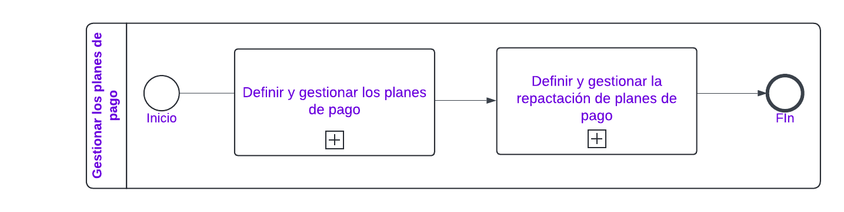
Overview: Gestionar Cuentas por Cobrar del Estudiante

Slide 7
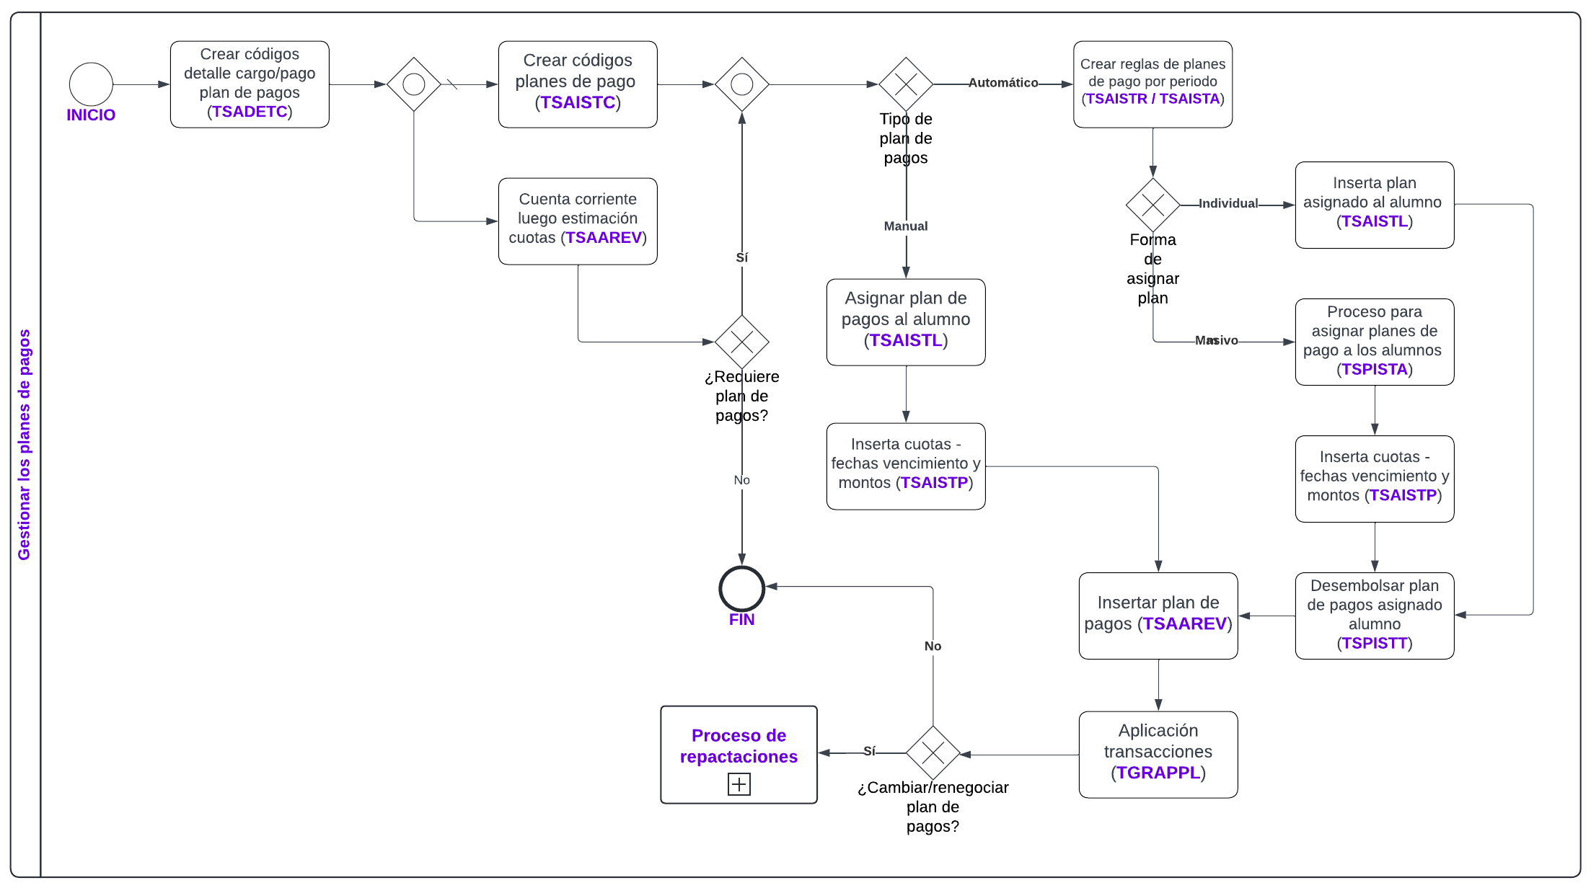
Overview: Gestionar los planes de pago

Slide 8

Overview: Gestionar los planes de pago
Todo LAC

Slide 9
Overview: Gestionar los planes de pago
Concepto | Descripción
Estado de cuenta | Detalle de transacciones de cargo y pago asentadas en la cuenta del estudiante.
Moroso | Alumno con saldo vencido
Exención | Beca, descuento o condonación.
Contrato | Mecanismo mediante el cual una empresa o tercero asume la deuda parcial o total de un estudiante.
Plan de pagos | Mecanismo automatizado que permite dividir la deuda en un conjunto de parcialidades con nueva fecha de vencimiento, con recargos o sin recargos.
Refinanciamiento | Mecanismo automatizado que permite pactar nuevos convenios sobre la forma de pagar una deuda o plan de pagos que el deudor no ha podido cumplir.
Reglas de cobro | Lista de precios o tarifas.

Slide 10
Configuraciones Generales
Gestionar los planes de pago

Slide 11
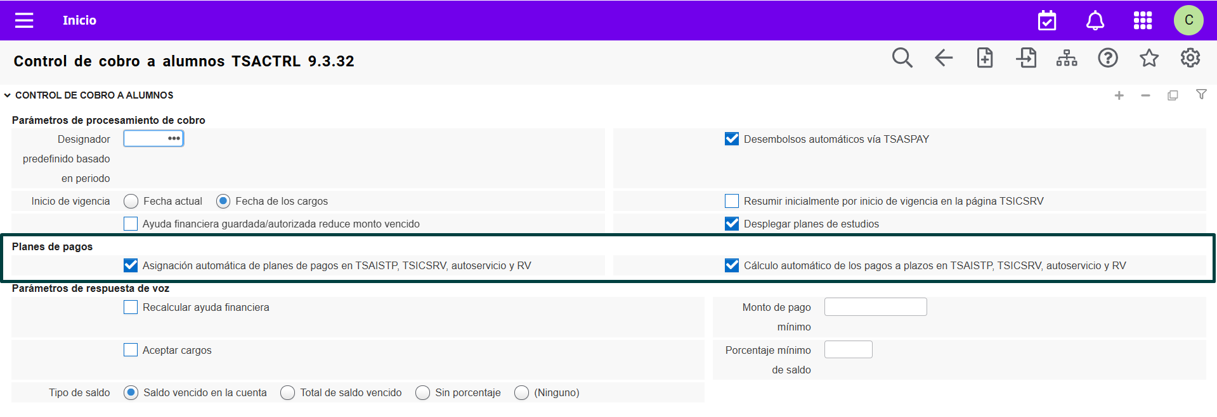
Configuraciones: TSACTRL Control de Cobro a Alumnos
Configuración requerida para habilitar el uso de planes de pago automáticos.

Slide 12
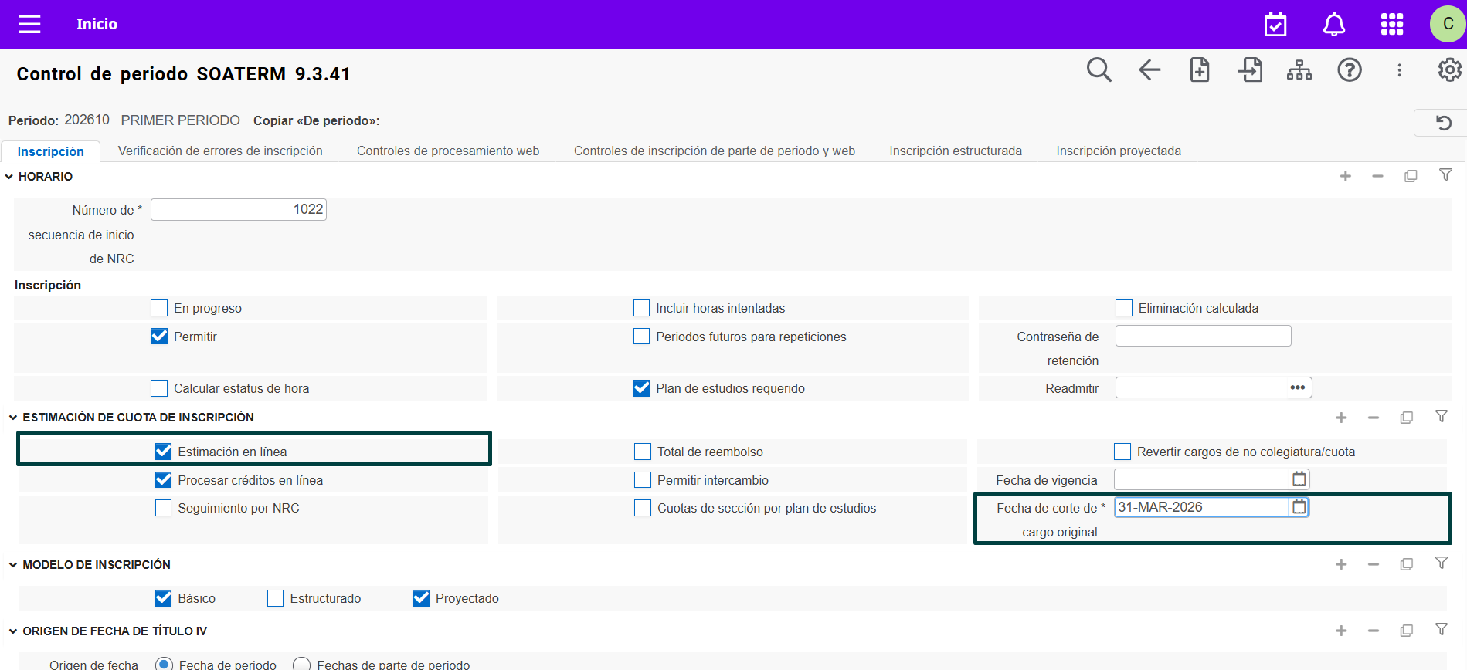
Configuraciones: SOATERM Control de Periodo
SOATERM corresponde a una configuración especialmente académica, pero para el área de CXC es relevante que el chek de “Estimación en Línea” esté activo y la “fecha de corte de cargo original” posea una fecha anterior al día en que se realice el cargo.

Slide 13
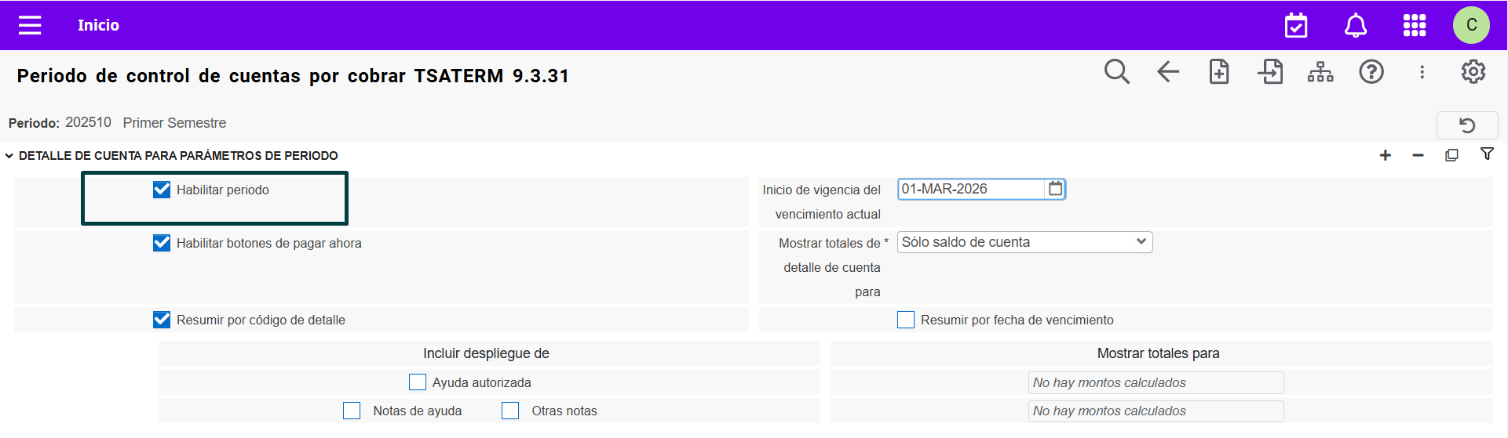
Configuraciones: TSATERM Periodo de control de CXC
Es requerido que en TSATERM el Check “Habilitar Periodo” se encuentre activo para permitir las transacciones en dicho periodo académico.

Slide 14
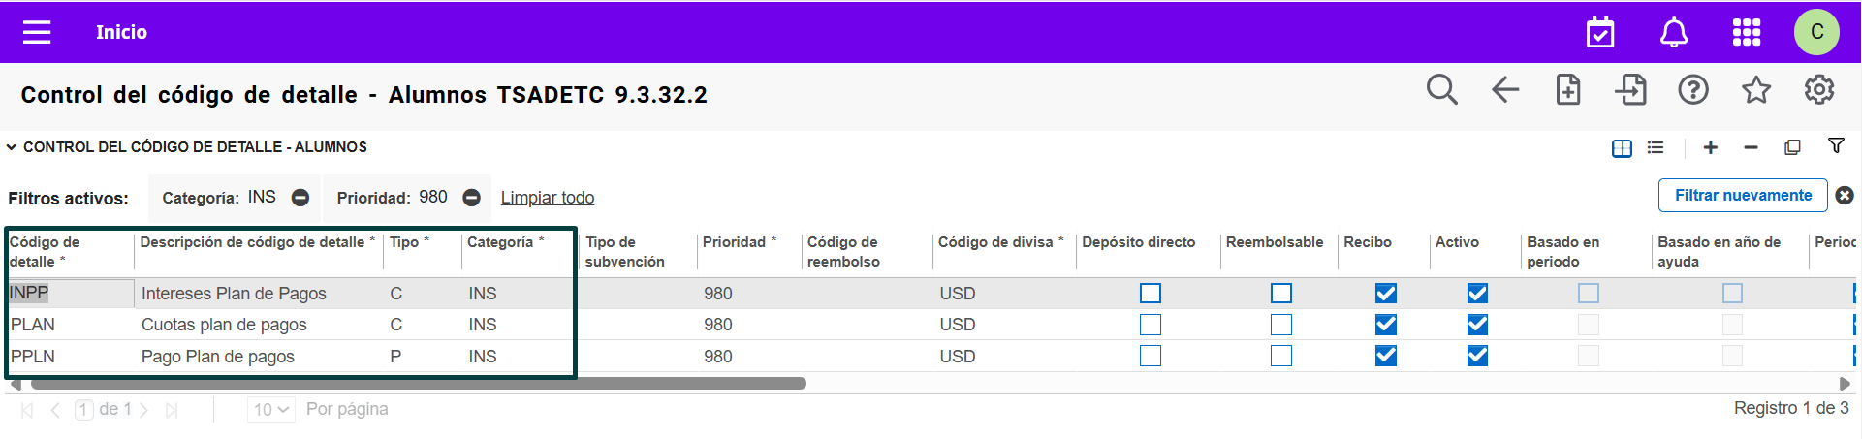
Configuraciones: TSADETC Control código de detalle - Alumnos
Creación de los códigos de detalles destinada a la formalización de conceptos de cobro y pago que serían registrados en la cuenta corriente.
-Códigos de detalle tipo PAGO que representen el monto principal del plan de pago que sería redistribuido en un número determinado de cuotas, mismo concepto que debería ser utilizado para saldar los diferentes conceptos de cargo a redistribuir en cuotas.
-Códigos de detalle tipo CARGO que representan las cuotas del plan de pago y los intereses por financiación que serían requeridas para redistribuir el monto principal definido para el plan de pago.

Slide 15
Catálogo de Planes de Pagos
Gestionar los planes de pago

Slide 16
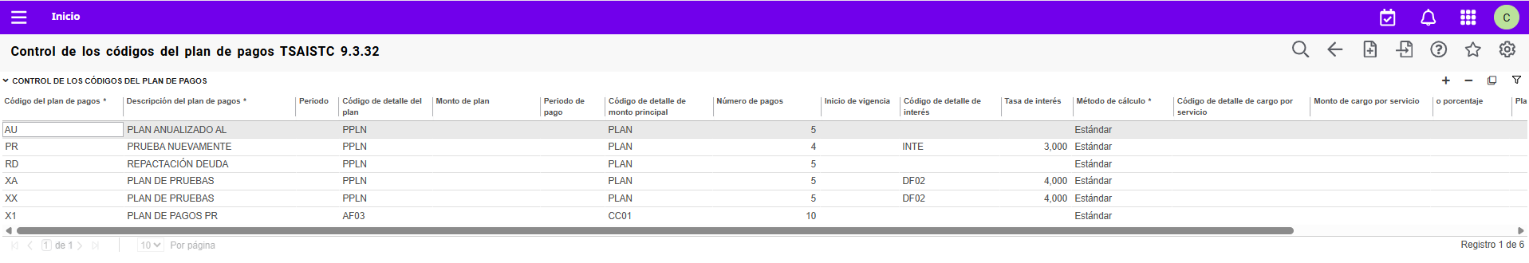
Configuraciones: TSAISTC Control de los códigos del Plan de Pagos – alumnos
Catálogo Planes de Pago:
En la presente aplicación se enlista y preconfiguran todos los Planes de Pago que pudieran estar disponibles para su uso, esto aplica a planes de pago que sean ejecutados manualmente o bien planes de pago que por su configuración son asignados de forma masiva

Slide 17
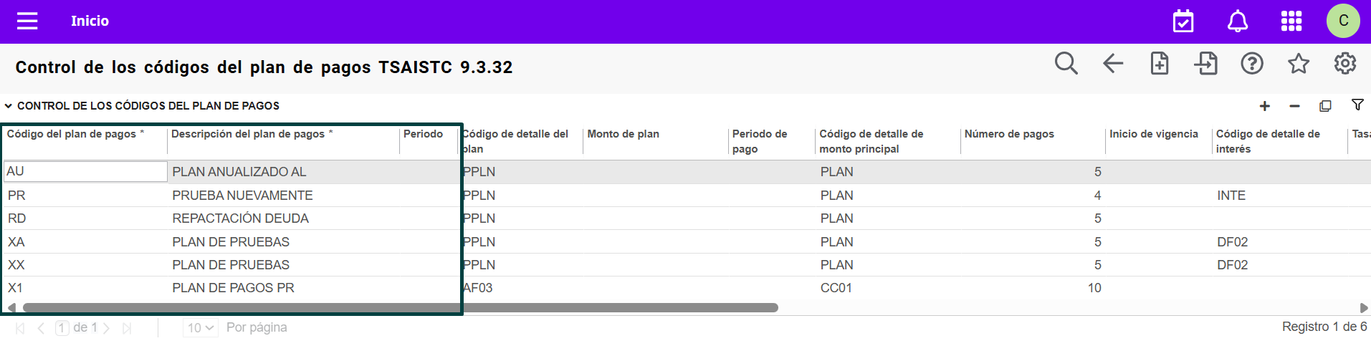



Configuraciones: TSAISTC Control de los códigos del Plan de Pagos – alumnos
*1. Código del Plan de Pagos: Corresponde al código de hasta dos caracteres que identificaría al plan de pago a configurar.
*2. Descripción del plan de pago: campo de hasta 30 caracteres para describir o referenciar el plan de pago a configurar.
3. Periodo: corresponde al periodo académico al cual inicialmente podría asignarse el plan de pago, el cual puede ser modificado en la pantalla de ejecución del plan de pago.

Slide 18
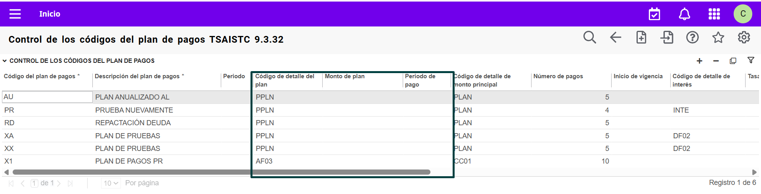



Configuraciones: TSAISTC Control de los códigos del Plan de Pagos – alumnos
4. Código de detalle del plan: Corresponde al código de detalle que representa el monto principal por el cual el plan de pago estaría redistribuyendo un conjunto de cargos.
5. Monto de plan: corresponde a un campo que preestablece un valor por defecto para el monto principal del plan de pago.
6. Periodo de Pago: correspondería a la cantidad de días de corridos que se diferenciarían las fechas de vencimiento de las cuotas del plan de pago

Slide 19
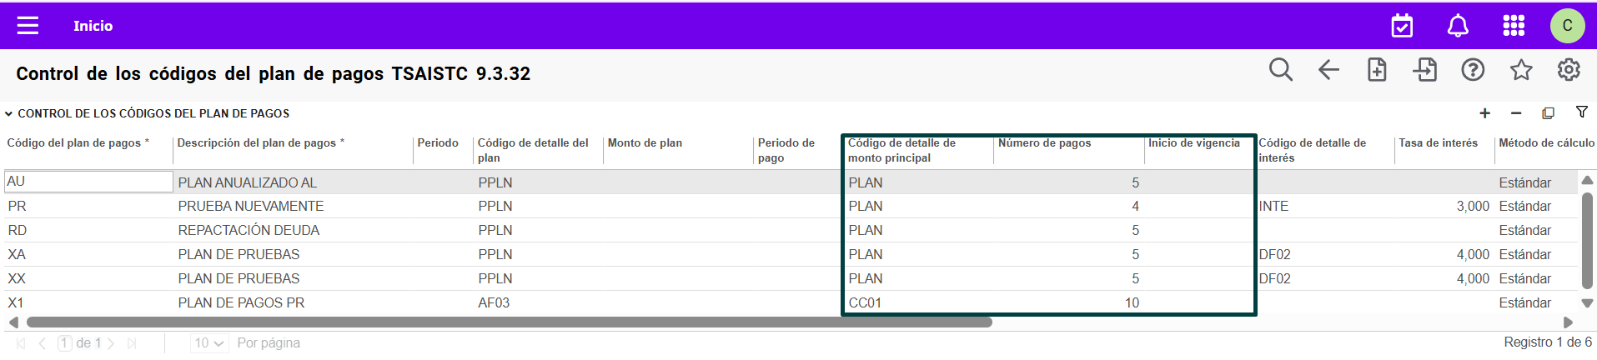



Configuraciones: TSAISTC Control de los códigos del Plan de Pagos – alumnos
7. Código de Detalle de monto principal: Corresponde al código de detalle que representa las cuotas que redistribuyen el monto principal del plan de pago.
8. Número de pagos: corresponde a la cantidad de cuotas por las cuales sería distribuido el monto principal del plan de pago.
9. Inicio de vigencia: corresponde a la fecha de vencimiento de la primera cuota, posteriormente las demás cuotas adquieren una fecha de vigencia en función a la configuración asignada al plan de pago, ya sea por “Día fijo”, “Último día del Mes” o “Usar periodo de pago”.

Slide 20
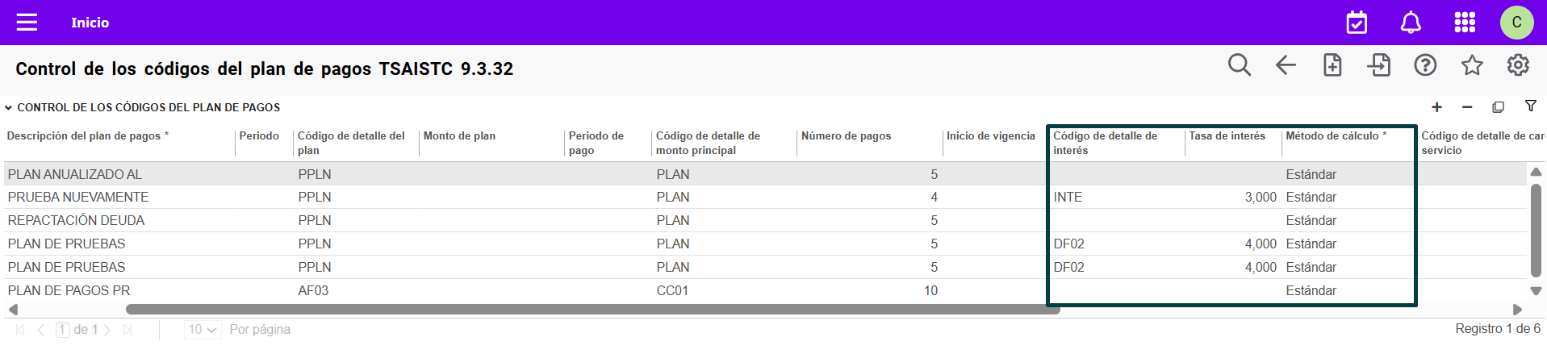



Configuraciones: TSAISTC Control de los códigos del Plan de Pagos – alumnos
10. Código de detalle de interés: corresponde al código de detalle a asignar al plan de pago por cada cuota en el caso que dicho plan de pagos cuenta con un desarrollo de intereses considerando un sistema de amortización mediante cuotas constantes.
11. Tasa de interés: corresponde a la tasa de interés anual por la cual se calcularían los intereses a pagar en el desarrollo del plan de pago.
*12. Método de cálculo: esta variable diferencia si en el cálculo de intereses es mensual o diaria (Estándar = tasa interés/12; Días Reales = tasa interés/365).

Slide 21
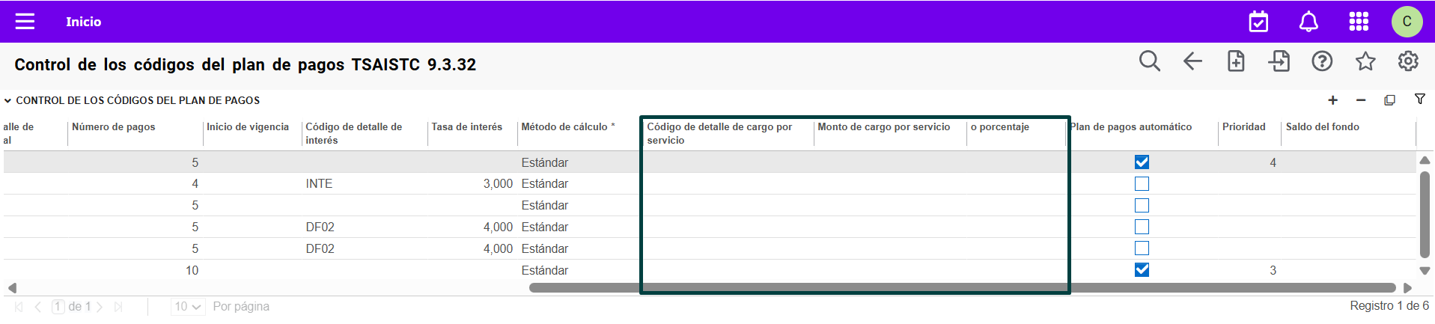



Configuraciones: TSAISTC Control de los códigos del Plan de Pagos – alumnos
13. Código de detalle de cargo por servicio: Código de detalle destinado a representar un cargo asociado al servicio de generar esta redistribución del monto principal.
14. Monto de cargo por servicio: Monto fijo generado por el concepto de recargo asociado al servicio de generar la redistribución del monto principal.
15. O porcentaje: Porcentaje del monto principal que correspondería a un recargo por concepto de servicio al generar la redistribución del monto principal.

Slide 22
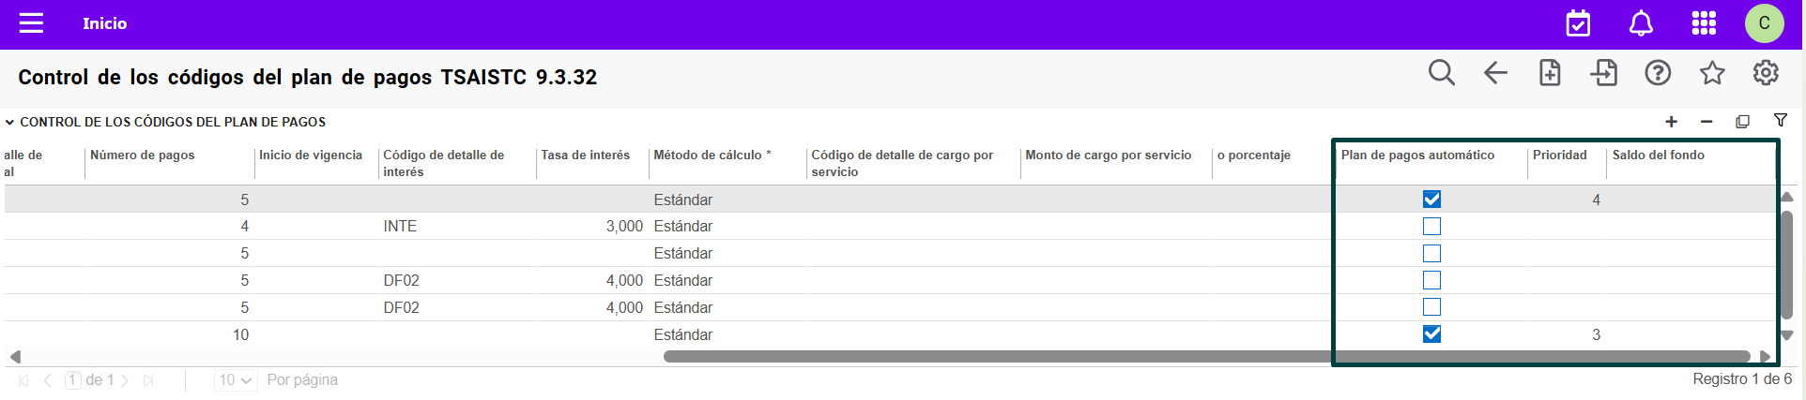


Configuraciones: TSAISTC Control de los códigos del Plan de Pagos – alumnos
16. Plan de pago automático: Check requerido para considerar el plan de pago configurado como un plan de pago automático y habilitar sus posteriores configuraciones (TSAISTA y TSAISTR).
17. Prioridad: utilizado para priorizar la aplicación de planes de pago automáticos ante la posibilidad que dos o más planes apliquen para un mismo estudiante según sus características académicas.

Slide 23
Configuración Planes de Pago
Gestionar los planes de pago

Slide 24
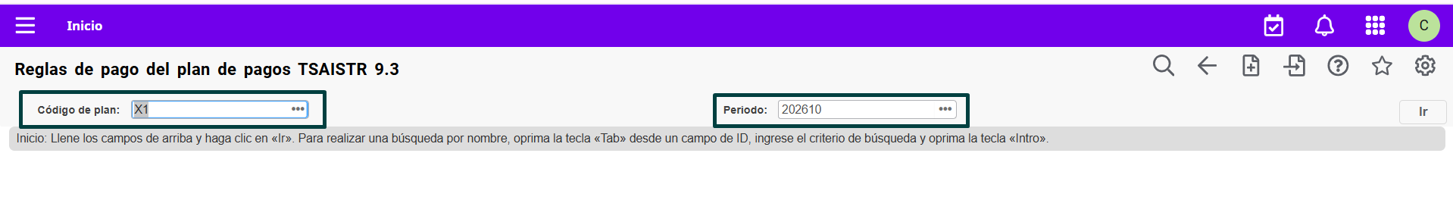
Configuraciones: TSAISTR Reglas del plan de pagos automático
En esta página de configuración de planes de pago automáticos se pueden definir las reglas requeridas para configurar las cuotas del plan de pago automático y los criterios para determinar el monto principal del plan de pago a distribuir.
Al igual que en el caso anterior, debemos ingresar con el ID del plan de pago y el periodo académico al cual correspondería la aplicación de estas reglas.

Slide 25
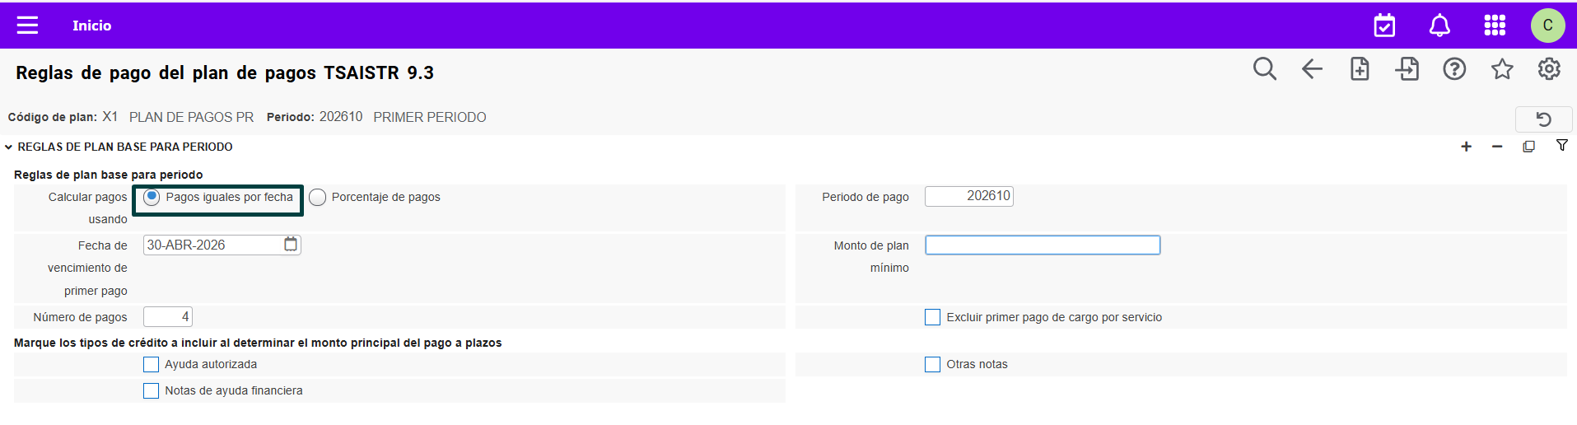
Configuraciones: TSAISTR Reglas del plan de pagos automático
En la segunda ventana se debe configurar el plan de pago automático según el esquema de cuotas que desea generar. Lo primero es definir la sección “Reglas de plan base para periodo”.
En el caso de usar la distribución de cuotas por “Pagos iguales por fecha”, se deben especificar los campos de:
Fecha de vencimiento del primer pago: fecha de vencimiento de la primera cuota y fecha referente para la generación de las demás cuotas del plan de pago de forma mensual.
Número de pagos: corresponde a la cantidad de cuotas a redistribuir el monto principal que sería calculado por Banner.
Periodo de pago: corresponde al periodo académico en el cual se grabarían las transacciones del plan de pago

Slide 26
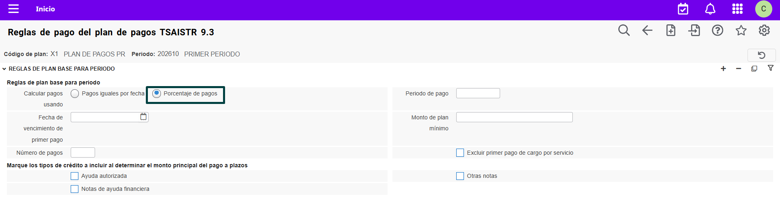
Configuraciones: TSAISTR Reglas del plan de pagos automático
En el caso de usar la distribución de cuotas por “Porcentaje de Pagos”, se desactivan los campos fecha de vencimiento del primer pago, número de pagos y periodo de pago, pero se activa una nueva ventana de configuración en la cual se podrán definir la cantidad de cuotas, las fechas de vencimiento y la distribución porcentual de cada una frente al monto principal a ser calculado.

Slide 27
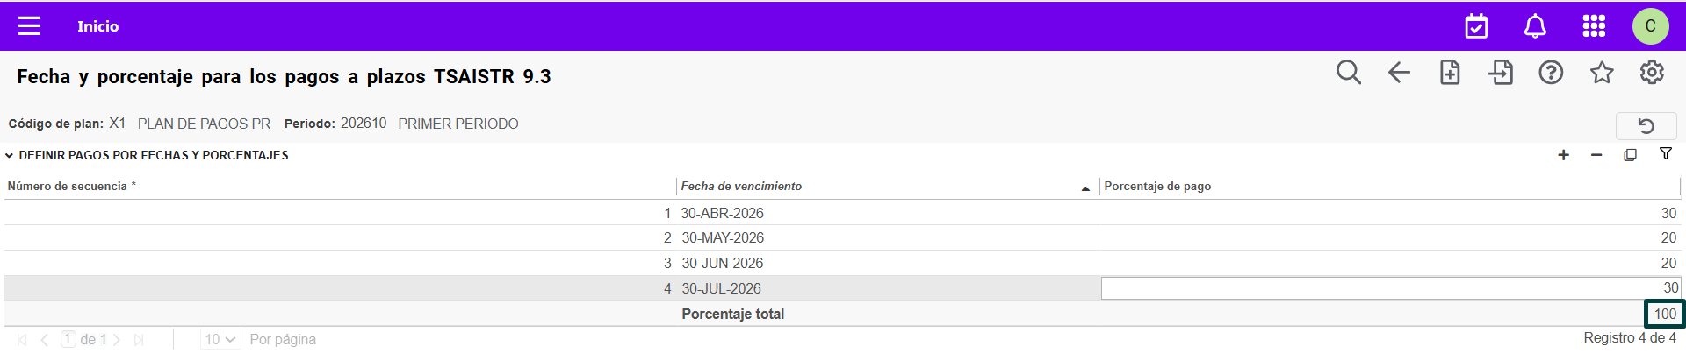
Configuraciones: TSAISTR Reglas del plan de pagos automático
Esta ventana solo se habilita cuando se selecciona el check de “porcentaje de pagos” en el menú anterior, acá se deben detallar la cantidad de cuotas de las cuales se compone el presente plan de pagos, la fecha de vencimiento de cada cuota y la distribución porcentual definida para cada una (suma total 100%). A diferencia de las demás configuraciones acá tanto la cantidad de cuotas, sus fechas y los montos de cada cuota pueden simular cualquier escenario requerido, permitiendo que las cuotas no estén estrictamente diferenciadas por un rango de días o de forma mensual.

Slide 28
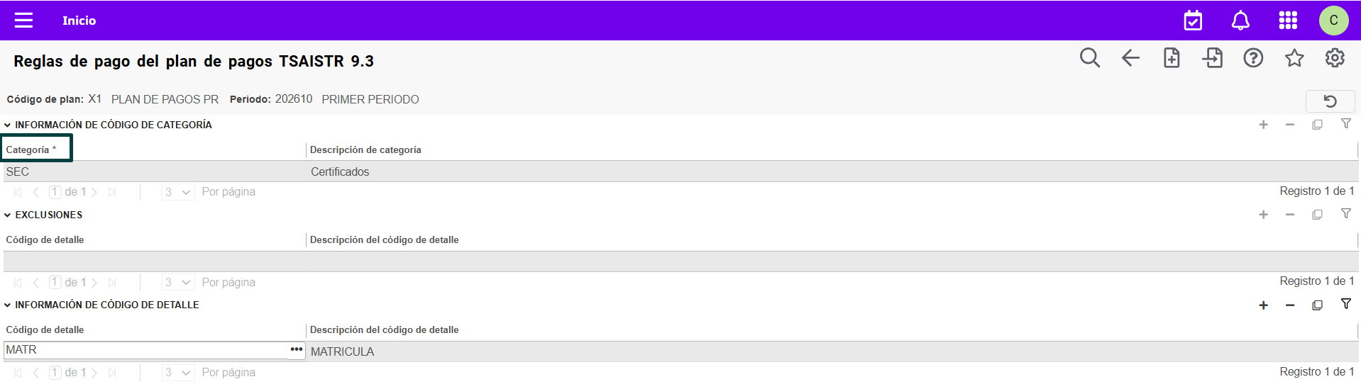
Configuraciones: TSAISTR Reglas del plan de pagos automático
En la siguiente ventana, en la sección “Información de código de categoría” se definen las categorías de los códigos de detalles que serían considerados de la cuenta corriente para determinar el monto principal a redistribuir por el plan de pago automático a aplicar. La sección exclusiones es una subsección de la anterior, en donde según la categoría seleccionada se puede definir los códigos de detalles que serían excluidos de dicho conjunto, y por ende excluido del propio plan de estudios.

Slide 29
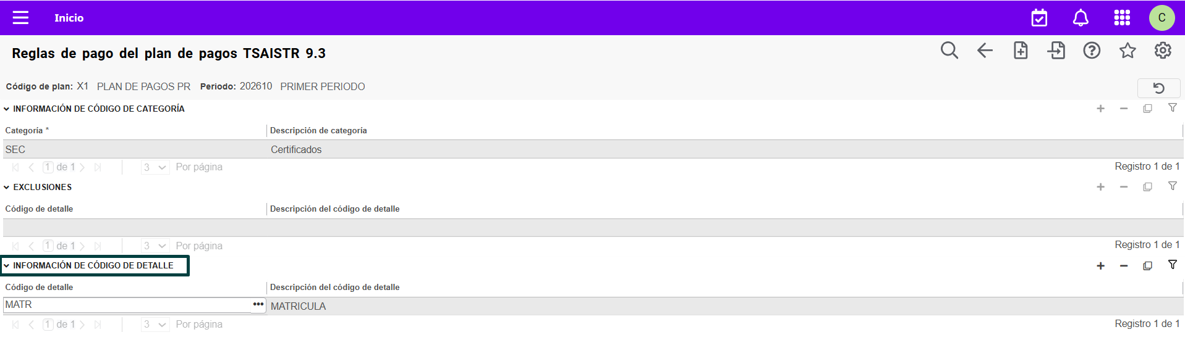
Configuraciones: TSAISTR Reglas del plan de pagos automático
En la sección “Información de código de detalle” se definen los códigos de detalles que serían considerados de la cuenta corriente para calcular el monto principal del plan de pago automático a aplicar, esta sección se complementa con a la sección anterior.

Slide 30
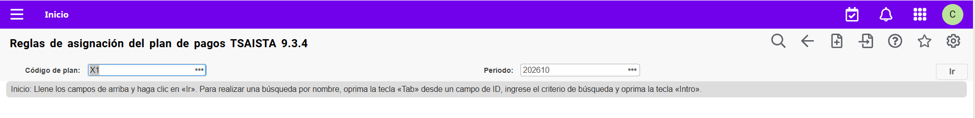
Configuraciones: TSAISTA Reglas de asignación del plan de pagos automático
En TSAISTA se deben seleccionar tanto el código del plan de pago automático como el periodo académico en el cual se desea ejecutar el plan de pago en cuestión. Particularmente en el campo “Código del Plan” solo podrán seleccionarse aquellos códigos de planes de pago que haya sido configurados con el check “Plan de pago automático” en TSAISTC.

Slide 31
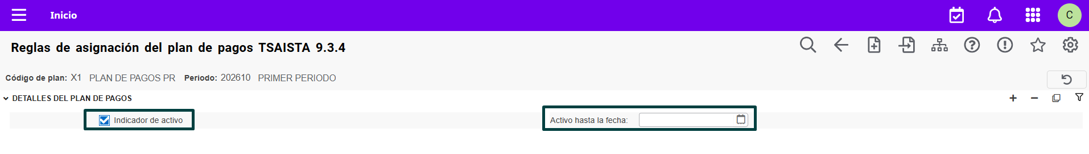
Configuraciones: TSAISTA Reglas de asignación del plan de pagos automático
Lo primero es ratificar que el Plan de Pago Automático a configurar posee un estado de Activo o inactivo en función el check “indicador de activo”.
En el campo “Activo hasta la fecha” se define la fecha en la cual dicho plan de pago estaría activo para su asignación y aplicación.

Slide 32
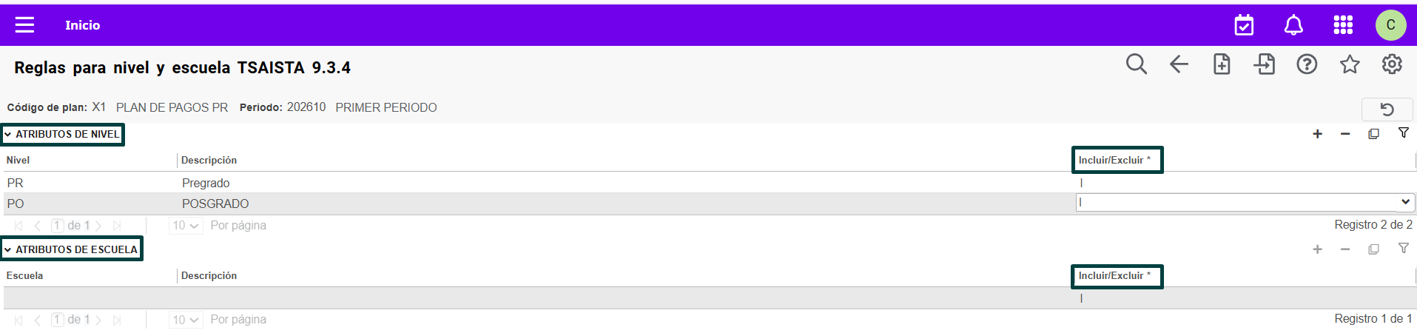
Configuraciones: TSAISTA Reglas de asignación del plan de pagos automático
En la tercera ventana se pueden configurar los niveles y las escuelas (o facultades) a los cuales este plan de pago automático pudiera ser asignado y/o aplicado, según sean los parámetros académicos de los estudiantes. Lo anterior se debe desarrollar indicando para cada registro si estos son Incluidos (I) o Excluidos (E) del proceso de asignación del mismo.

Slide 33
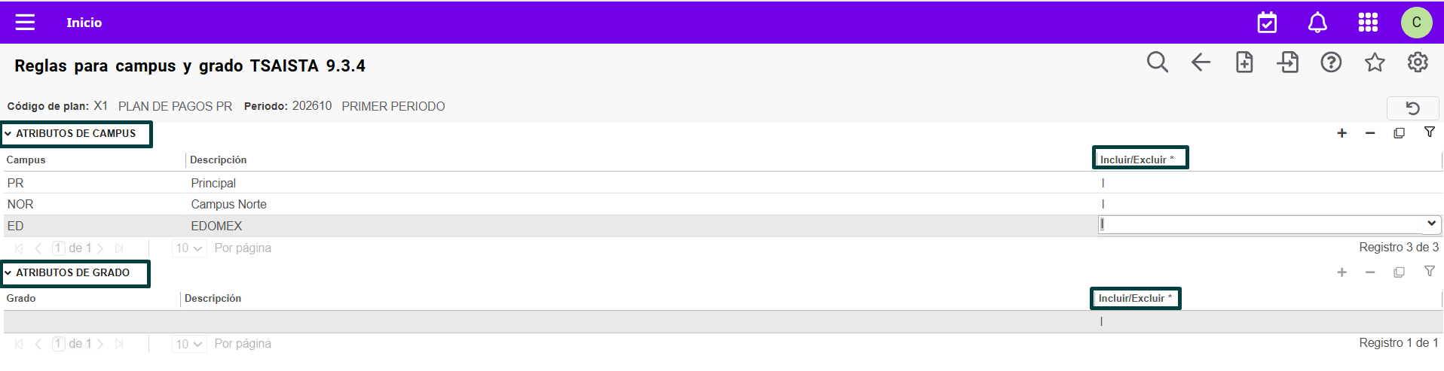
Configuraciones: TSAISTA Reglas de asignación del plan de pagos automático
En la cuarta ventana se pueden configurar los campus y los grados a los cuales este plan de pago automático pudiera ser asignado y/o aplicado, según sean los parámetros académicos de los estudiantes. Lo anterior se debe desarrollar indicando para cada registro si estos son Incluidos (I) o Excluidos (E) del proceso de asignación del mismo.

Slide 34
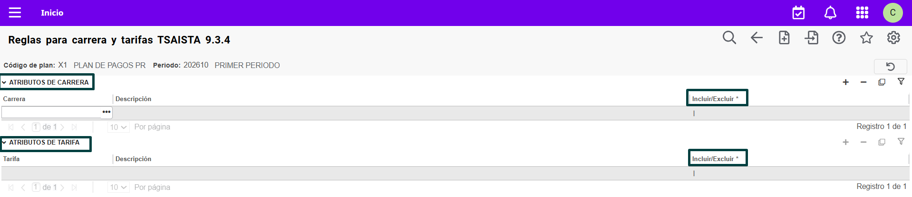
Configuraciones: TSAISTA Reglas de asignación del plan de pagos automático
En la quinta ventana se pueden configurar las carreras y los atributos de tarifas a los cuales este plan de pago automático pudiera ser asignado y/o aplicado, según sean los parámetros académicos de los estudiantes. Lo anterior se debe desarrollar indicando para cada registro si estos son Incluidos (I) o Excluidos (E) del proceso de asignación del mismo.

Slide 35
Asignación Planes de Pago
Manual (PPM)
Gestionar los planes de pago

Slide 36
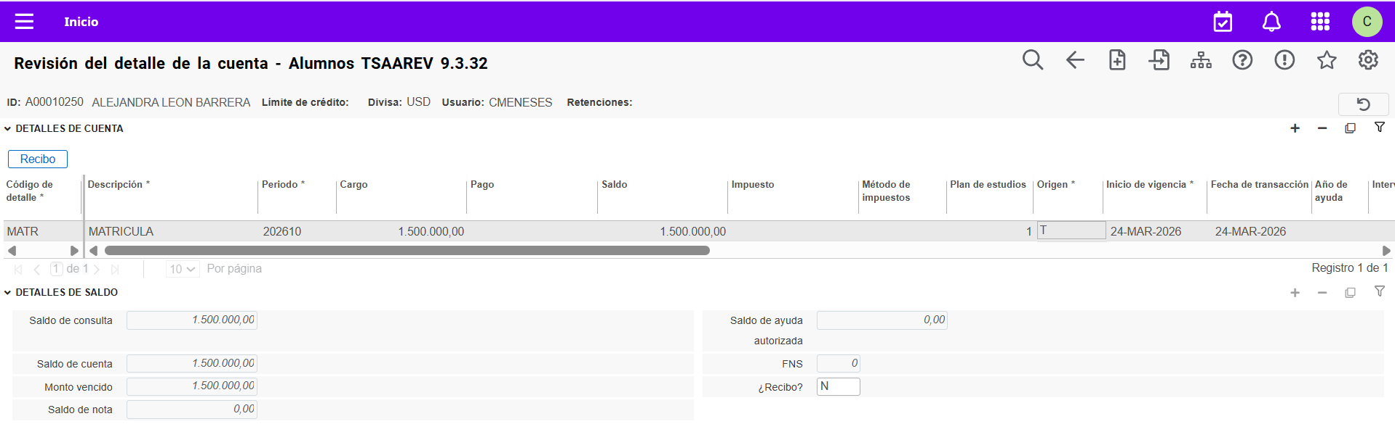
Escenario Previo: TSAAREV - Revisión de detalle de cuenta - alumnos
Generación de cargos:
En la Página TSAAREV se puede evidenciar el cargo por concepto de matrícula generado para un estudiante.

Slide 37
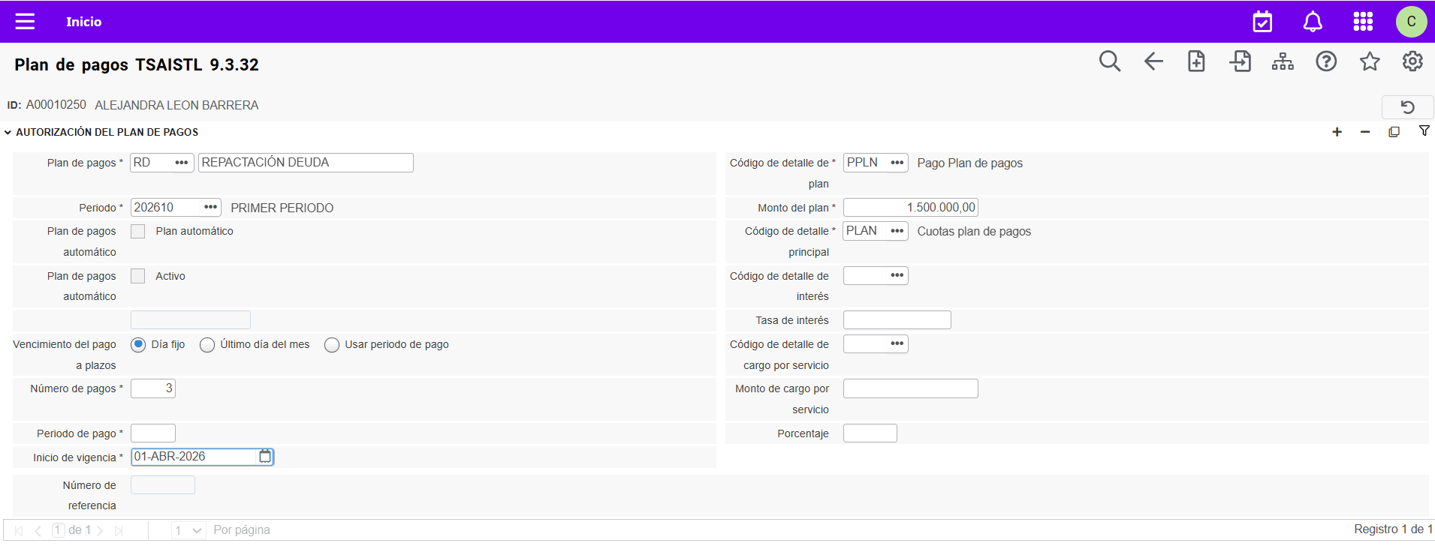
Asignación: TSAISTL - Plan de Pagos Alumnos
Plan de Pagos Manual:
En esta ventana se configura la generación de un Plan de Pagos basado en las variables preconfiguradas en TSAISTC, quedando en blanco aquellas que no se encuentren definidas.
Si bien, algunos de estos campos son preasignados en función a lo configurado en TSAISTC, varios de ellos son editables según sea requerido por el usuario que lo desarrolle.

Slide 38
Asignación: TSAISTL - Plan de Pagos Alumnos
Para desarrollar la ejecución de los planes de pago es necesario definir los campos:
Planes de Pago
Periodo
Vencimiento del pago a plazos
Número de pagos
Periodo de pago (si aplica)
Inicio de vigencia
Cód. de detalle de plan
Monto del plan
Código de detalle principal

Slide 39
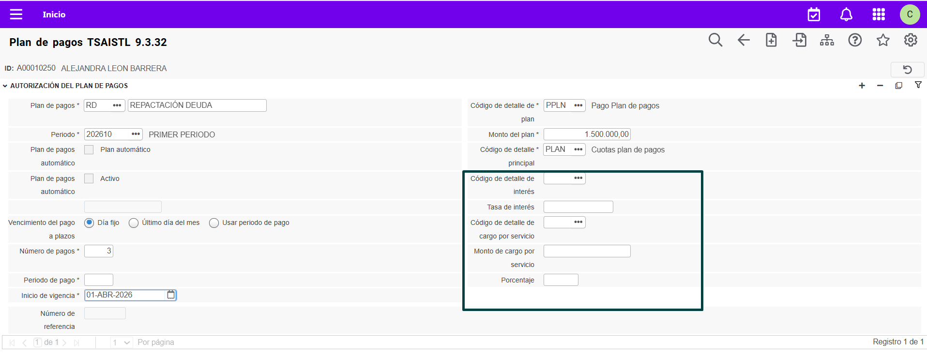
Asignación: TSAISTL - Plan de Pagos Alumnos
Las variables relacionadas al interés o cargo por servicio son opcionales según sea el caso del Plan de Pagos a reflejar.

Slide 40
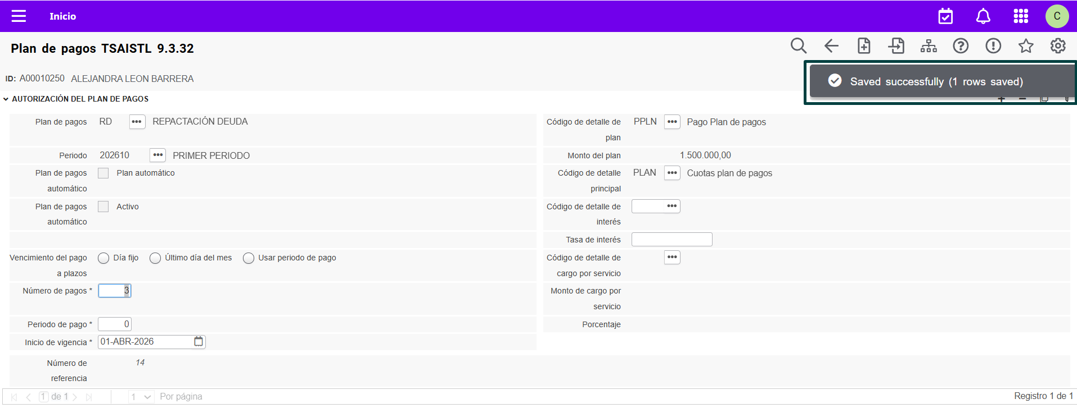
Asignación: TSAISTL - Plan de Pagos Alumnos
Ingresados los parámetros requeridos, al momento de guardar se generará sobre la cuenta corriente del estudiante el plan de pago configurado.
Indicar: Sección siguiente.

Slide 41
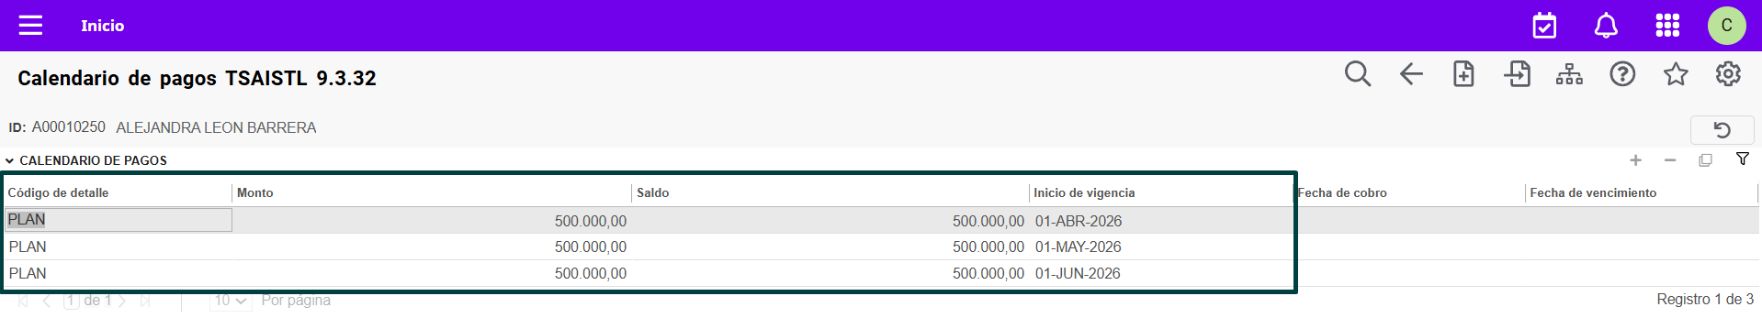
Asignación: TSAISTL - Plan de Pagos Alumnos
Una vez aplicado el plan de pago, este puede ser visualizado en la siguiente ventana de TSAISTL.

Slide 42
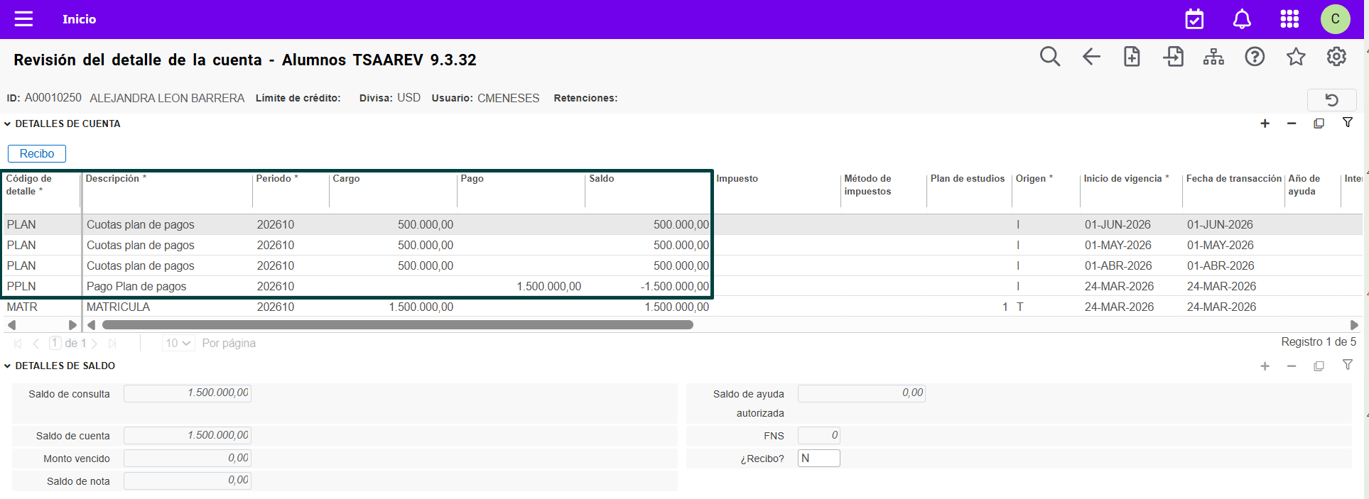
Asignación: TSAAREV - Revisión de detalle de cuenta - alumnos
Cuenta corriente con el Plan de Pagos aplicado:
Los registros en la cuenta corriente del plan de pago ratifican la aplicación del mismo. En este punto las transacciones están en condiciones de ser balanceadas en función a las prioridades configuradas a cada código de detalle según corresponda.

Slide 43
Asignación Planes de Pago
Automáticos (PPA)
Gestionar los planes de pago

Slide 44
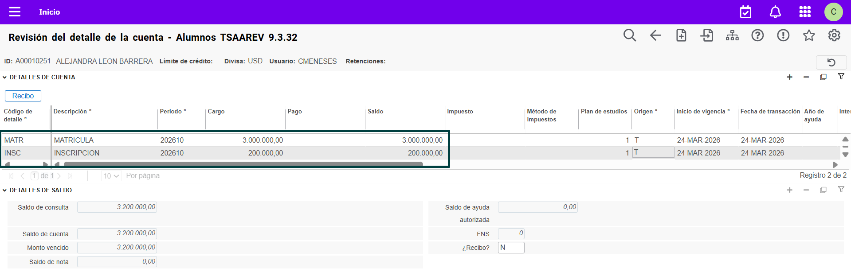
Escenario Previo: TSAAREV - Revisión de detalle de cuenta - alumnos
Generación de cargos:
En la Página TSAAREV se puede evidenciar el cargo por concepto de matrícula e inscripción generado para un estudiante.

Slide 45
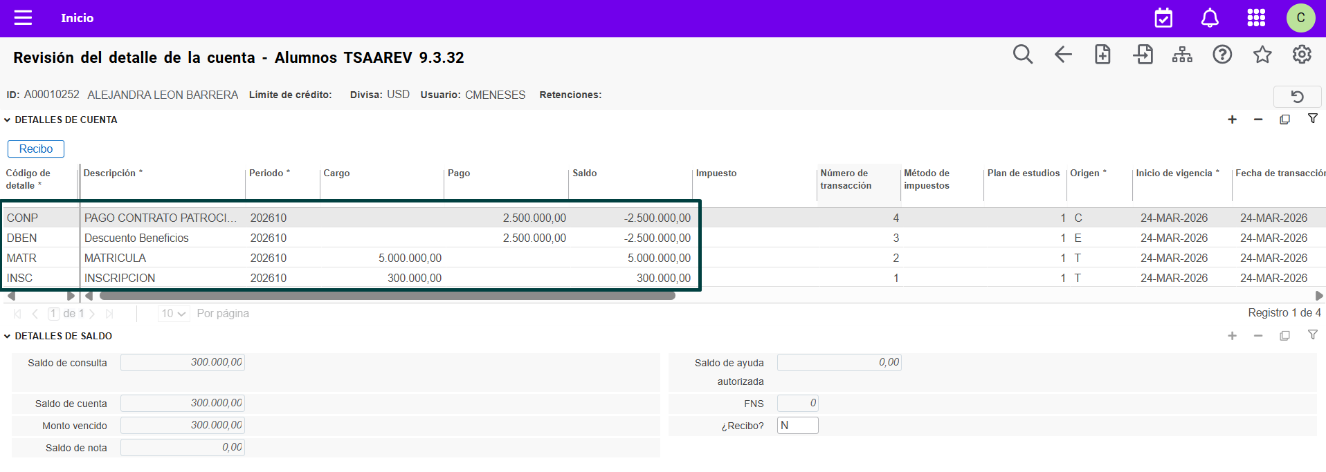
Escenario Previo: TSAAREV - Revisión de detalle de cuenta - alumnos
Generación de cargos:
En la Página TSAAREV se puede evidenciar los cargos por concepto de inscripción y matrícula generados para un segundo estudiante, además de una asignación de una Exención y un Contrato por el 50% en cada concepto.

Slide 46
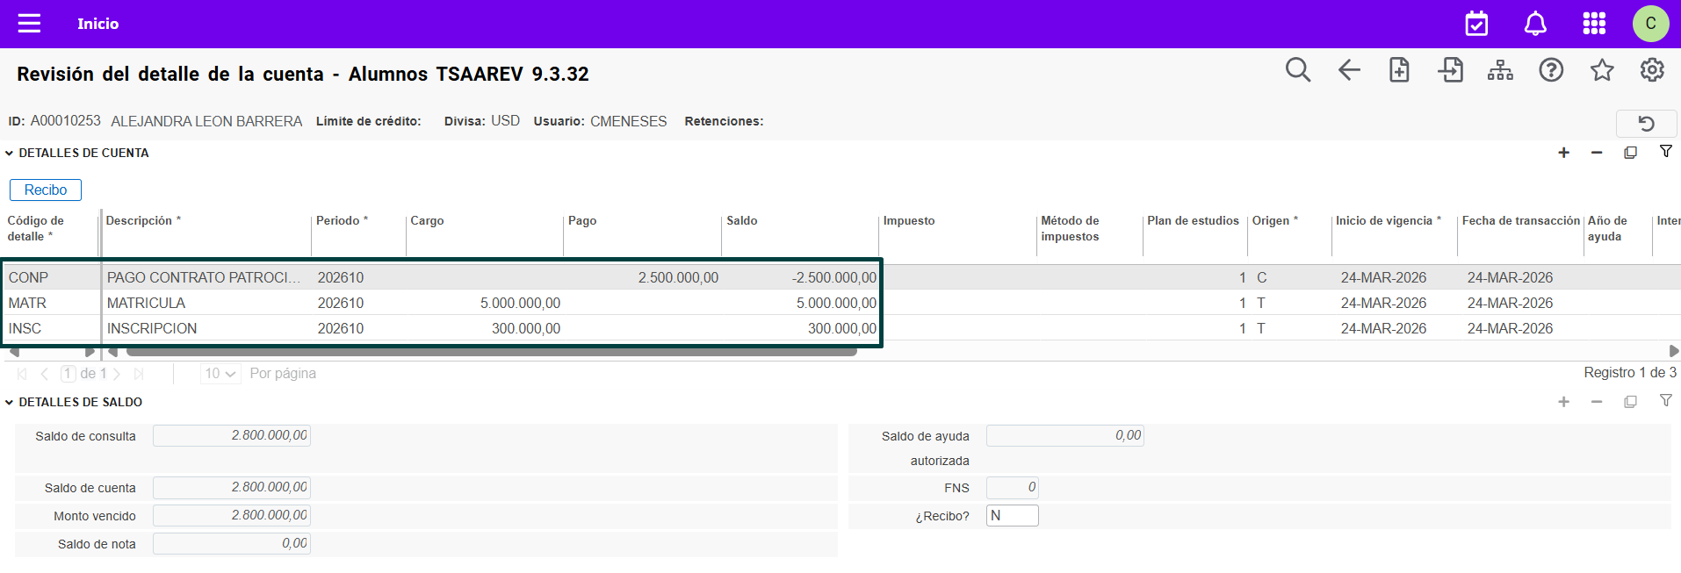
Escenario Previo: TSAAREV - Revisión de detalle de cuenta - alumnos
Generación de cargos:
En la Página TSAAREV se puede evidenciar los cargos por concepto de inscripción y matrícula generados para un tercer estudiante, con la asignación de solo un contrato por 50%.

Slide 47
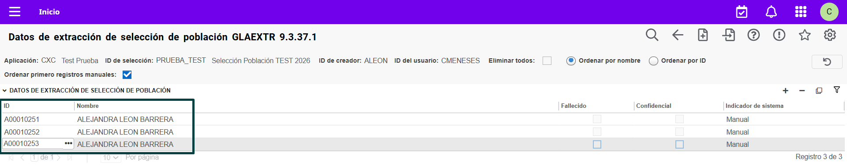
Escenario Previo: GLAEXTR Datos de extracción de selección de Población
Selección de Población:
Se realiza una selección de población con el conjunto de estudiantes a los cuales se desea evaluar la asignación masiva de los planes de pago automáticos configurados.

Slide 48
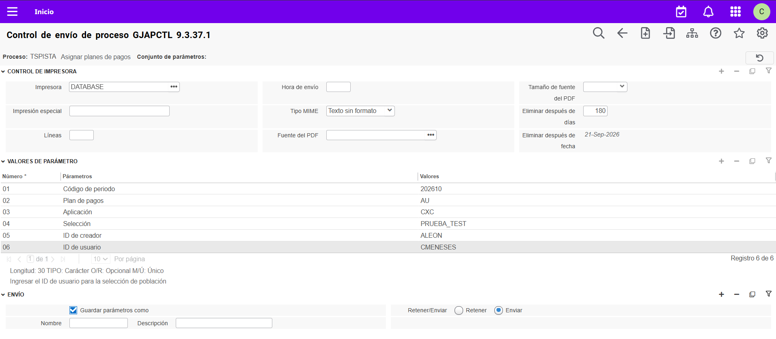
Proceso: TSPISTA - Proceso de asignación del Plan de Pagos automático
El proceso TSPISTA tiene por objetivo asignar a los estudiantes los planes de pago automáticos a los cuales estén cumpliendo las reglas de asignación configuradas en cada uno. Eso puede ser realizado de forma masiva o utilizando la selección de población.

Slide 49
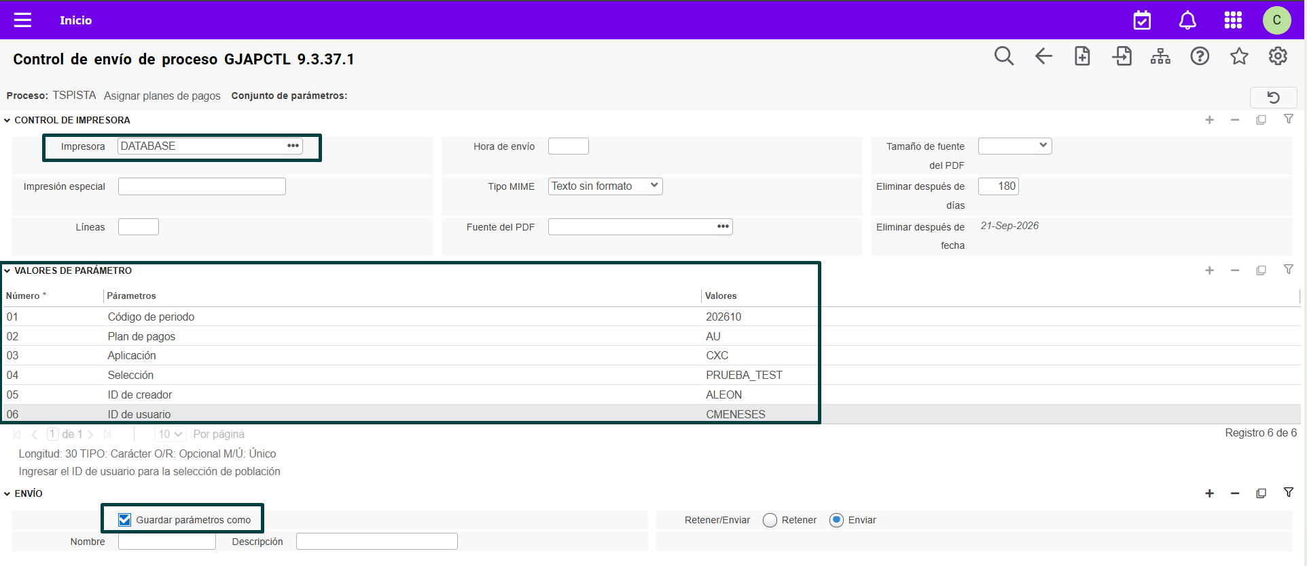
Proceso: TSPISTA - Proceso de asignación del Plan de Pagos automático
1. En la primera sección se debe definir el parámetro DATABASE en el campo “impresora”.
2. En la segunda sección se deben ingresar los parámetros de configuración.
3. En la tercera sección se recomienda activar el check “guardar parámetros como”, y presionar el botón “Guardar” para ejecutar el proceso.

Slide 50
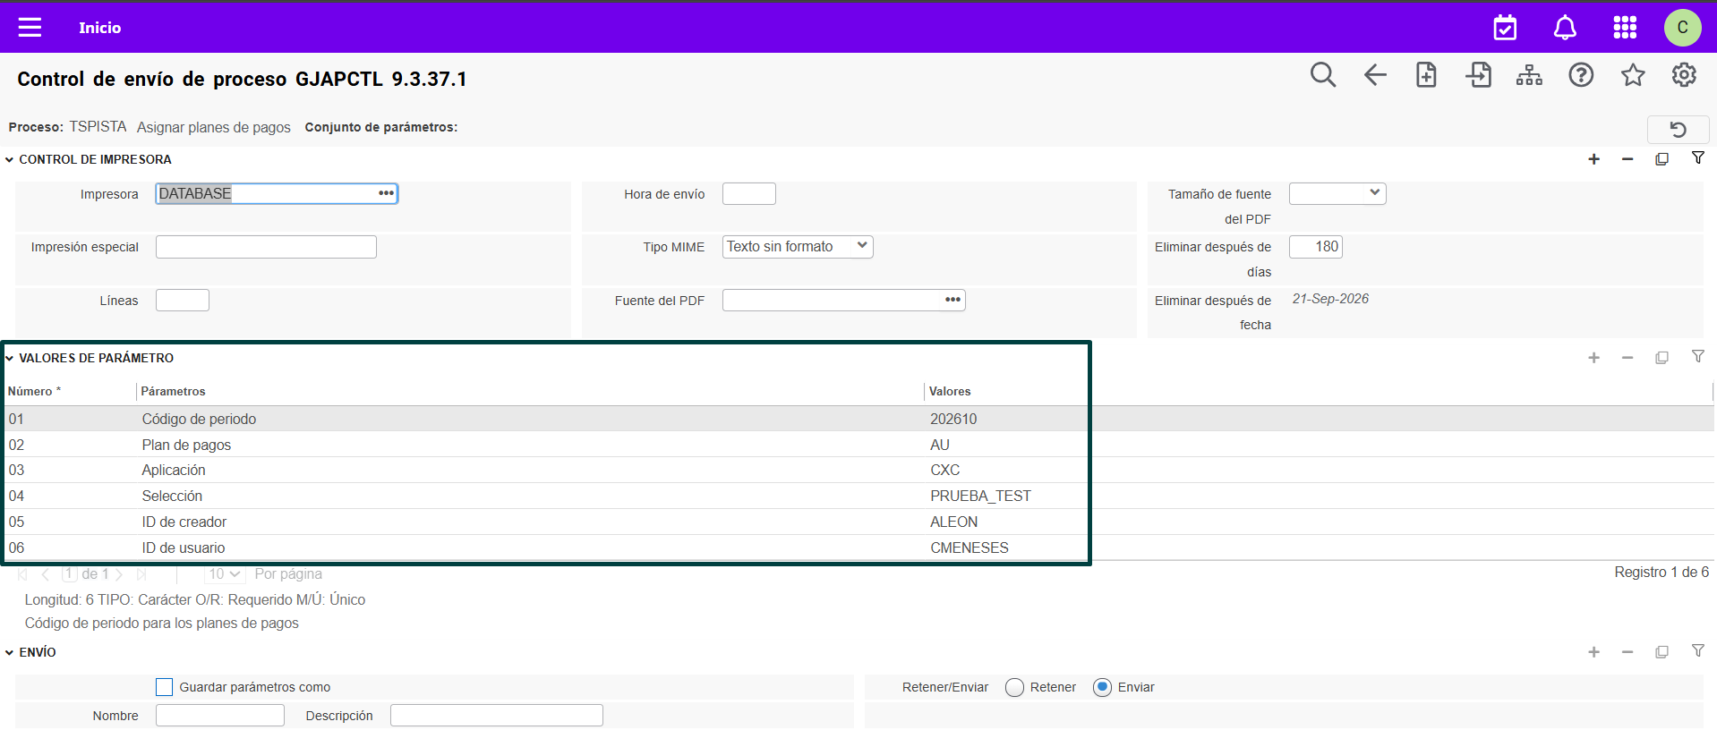
Proceso: TSPISTA - Proceso de asignación del Plan de Pagos automático
En la segunda sección – Valores de Parámetro:
01. Corresponde al periodo académico en el cual se evaluaría la asignación de los planes de pago automáticos en función a las variables académicas de los estudiantes.
02 . Corresponde al plan de pago automático en particular que se desea aplicar (Opcional).
03 – 04 - 05 y 06 – Corresponden a los parámetros de identificación de la selección de población a utilizar (Opcional).

Slide 51
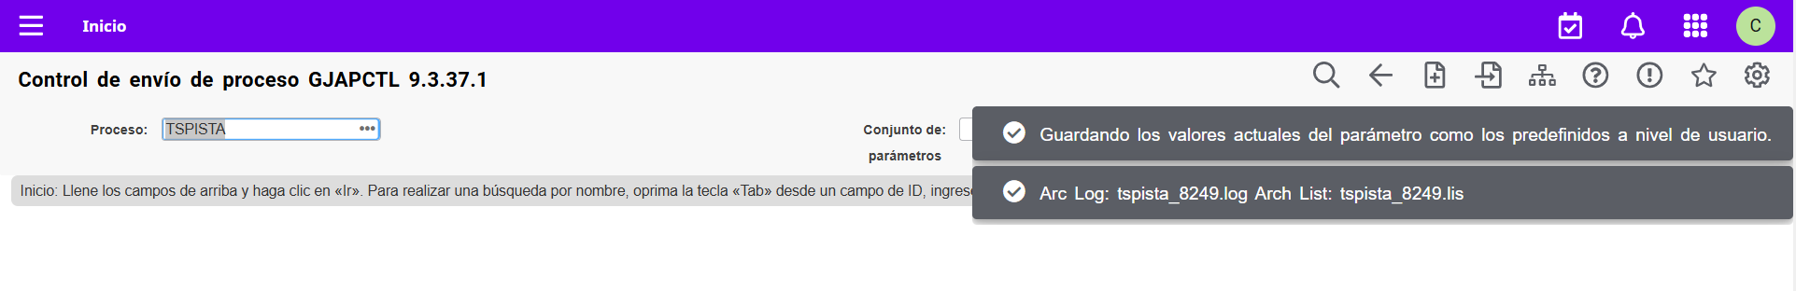
Proceso: TSPISTA - Proceso de asignación del Plan de Pagos automático
Confirmación de la ejecución del proceso TSPISTA, generación de los archivos .LIS y .LOG

Slide 52
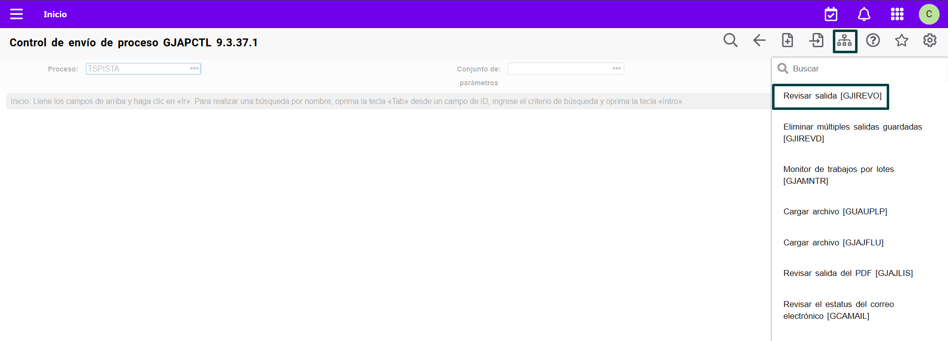
Proceso: TSPISTA - Proceso de asignación del Plan de Pagos automático
Revisión salida en GJIREVO:
Para revisar los archivos .LIS y .LOG se debe ingresar a la aplicación GJIREVO o bien en la sección superior del menú, en la opción “Relacionado” se desplegaría una serie de opciones.

Slide 53
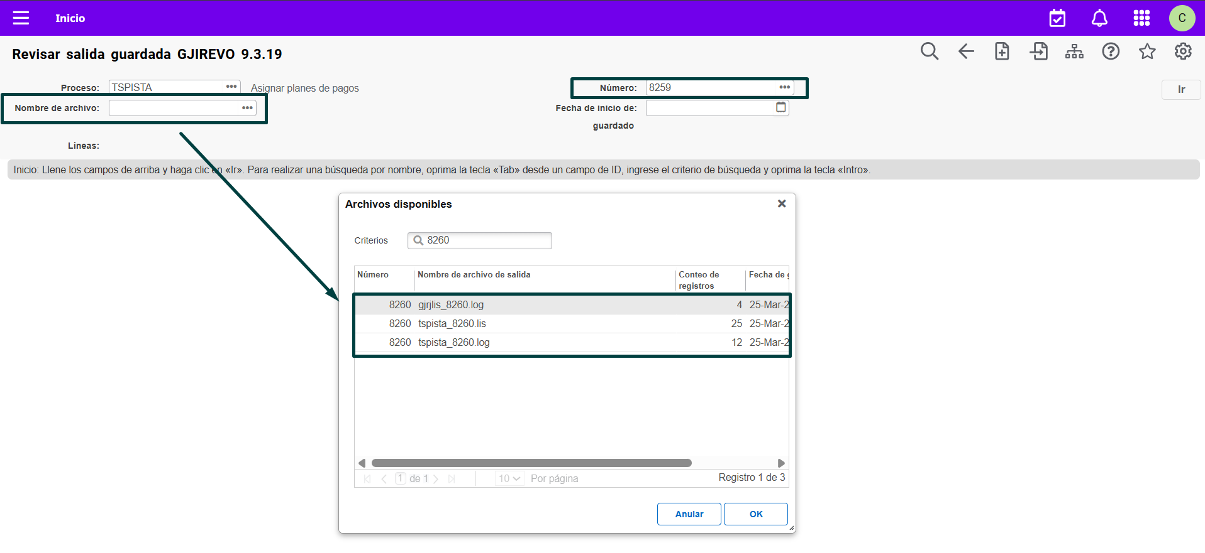
Proceso: TSPISTA - Proceso de asignación del Plan de Pagos automático
Revisión salida en GJIREVO:
En la ventana emergente se debe seleccionar el archivo a analizar, .LIS o .LOG, luego dar clic al botón OK.

Slide 54
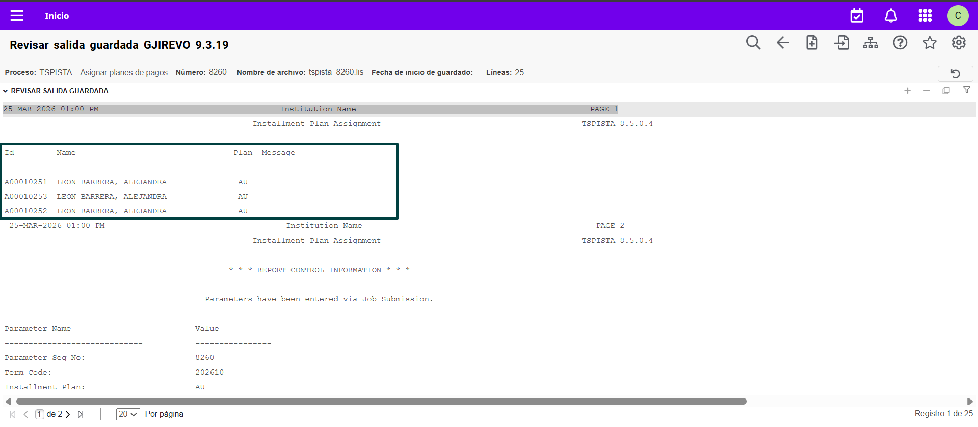
Proceso: TSPISTA - Proceso de asignación del Plan de Pagos automático
Revisión salida en GJIREVO:
El archivo .LIS confirma la actualización de tres registros de estudiantes

Slide 55
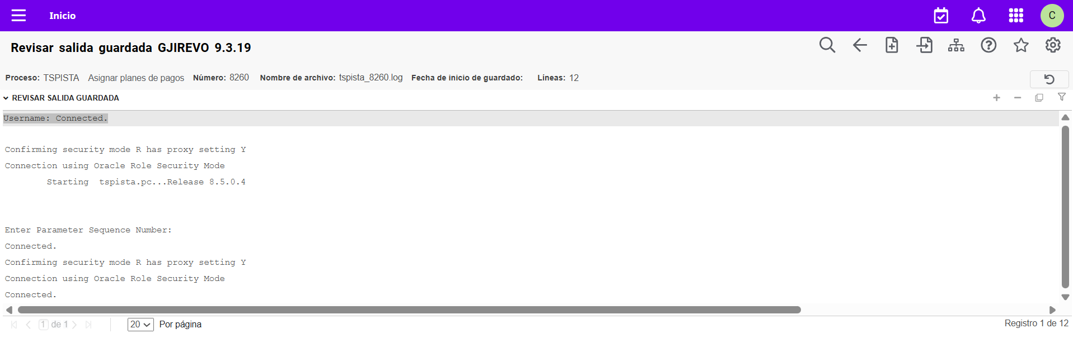
Proceso: TSPISTA - Proceso de asignación del Plan de Pagos automático
Revisión salida en GJIREVO:
El archivo .LOG confirma ejecución completa.

Slide 56
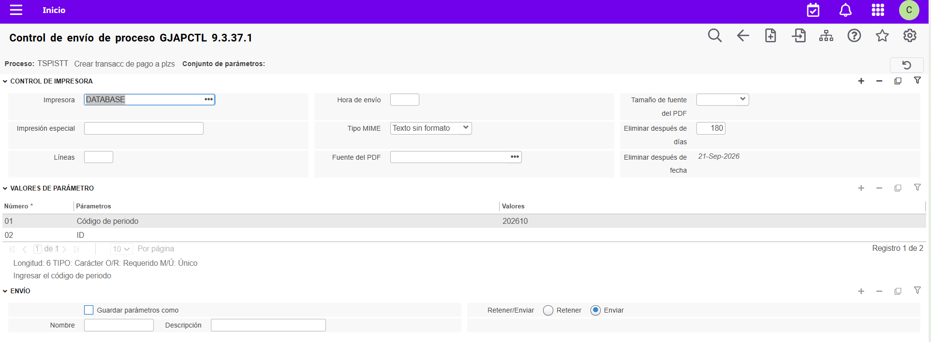
Proceso: TSPISTT – Proceso de creación de la transacción del plan de pagos automático
El proceso TSPISTT tiene por objetivo aplicar los planes de pago automáticos que hayan sido asignados en el proceso anterior (TSPISTA). Eso puede ser realizado de forma masiva o de forma individual.

Slide 57
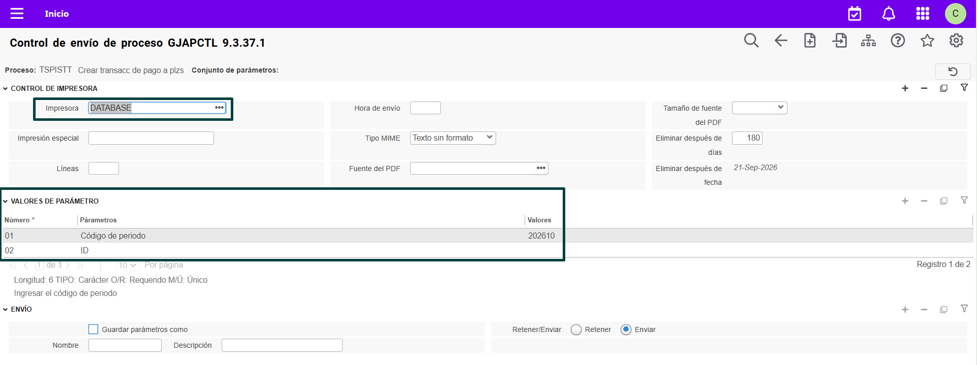
Proceso: TSPISTT – Proceso de creación de la transacción del plan de pagos automático
En la primera sección se debe definir el parámetro DATABASE en el campo “impresora”.
En la segunda sección se deben ingresar los parámetros del proceso:
01. Corresponde al periodo académico en el cual se desea aplicar los planes de pago automáticos asignados.
02 . Corresponde a la aplicación individual de los planes de pago automáticos en caso de ser requerido (Opcional).

Slide 58
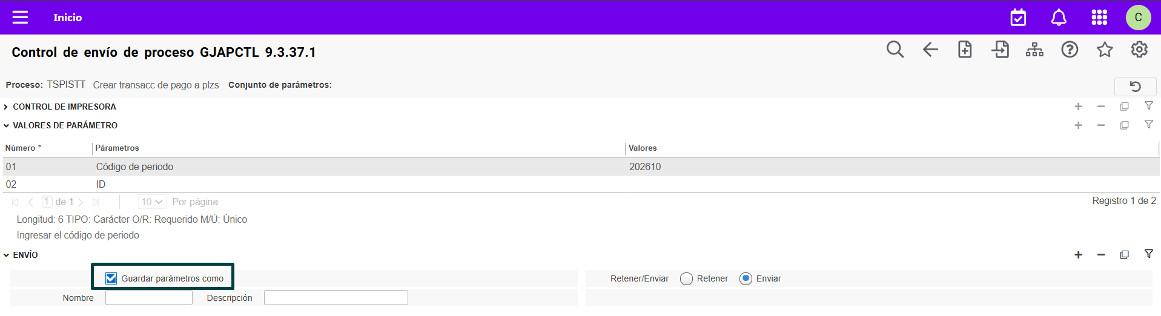
Proceso: TSPISTT – Proceso de creación de la transacción del plan de pagos automático
Ingresados los parámetros, en la sección “Envío” seleccionar el Check “Guardar parámetros como”.
Presionar el botón “Guardar”.

Slide 59
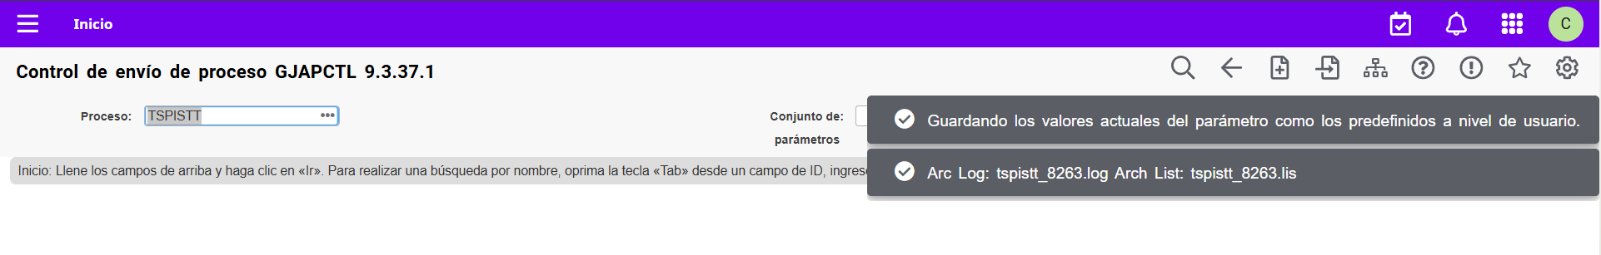
Proceso: TSPISTT – Proceso de creación de la transacción del plan de pagos automático
Confirmación de la ejecución del proceso TSPISTT, generación de los archivos .LIS y .LOG

Slide 60
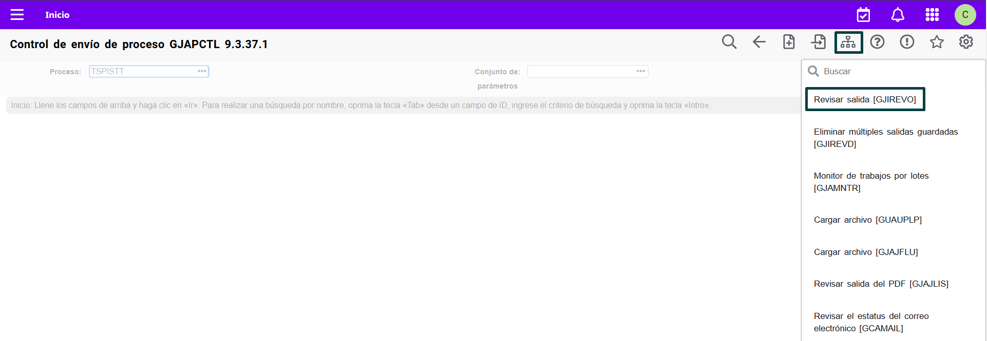
Proceso: TSPISTT – Proceso de creación de la transacción del plan de pagos automático
Para revisar los archivos .LIS y .LOG se debe ingresar a la aplicación GJIREVO o bien en la sección superior del menú, en la opción “Relacionado” se desplegaría una serie de aplicaciones.

Slide 61
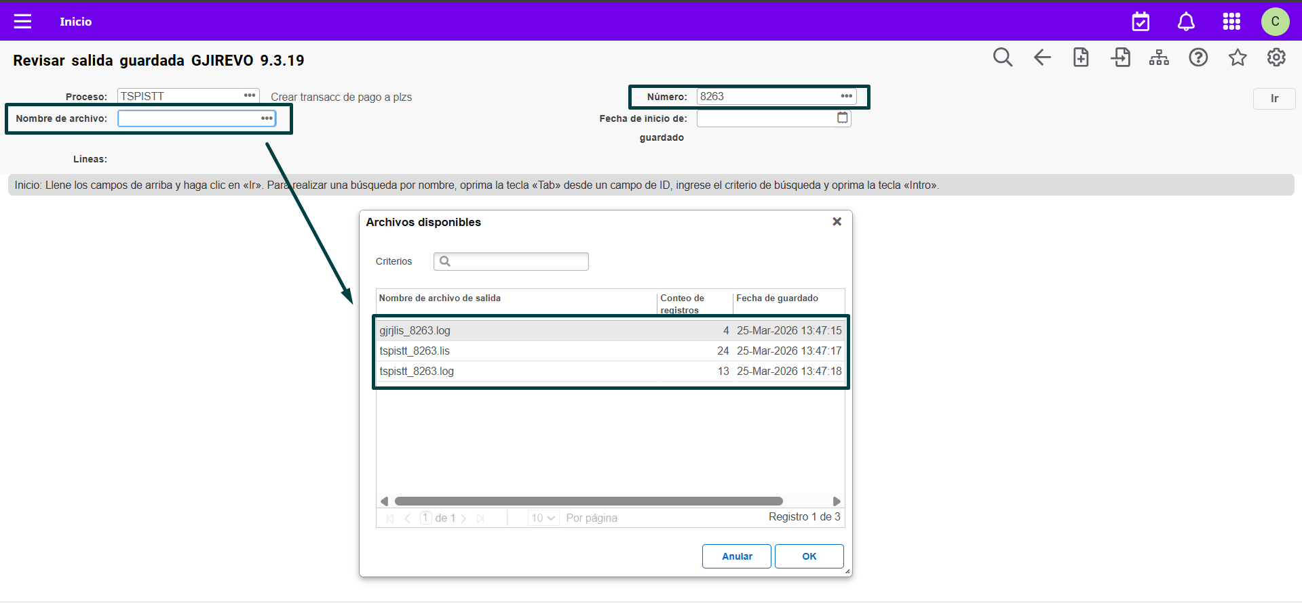
Proceso: TSPISTT – Proceso de creación de la transacción del plan de pagos automático
Ratificando que el campo “Número” cuente con la numeración asignada al proceso ejecutado, en el campo Nombre de Archivo, se despliega las opciones de los archivos .LIS y .LOG.
En la ventana emergente se debe seleccionar el archivo a analizar, .LIS o .LOG, luego dar clic al botón OK.

Slide 62
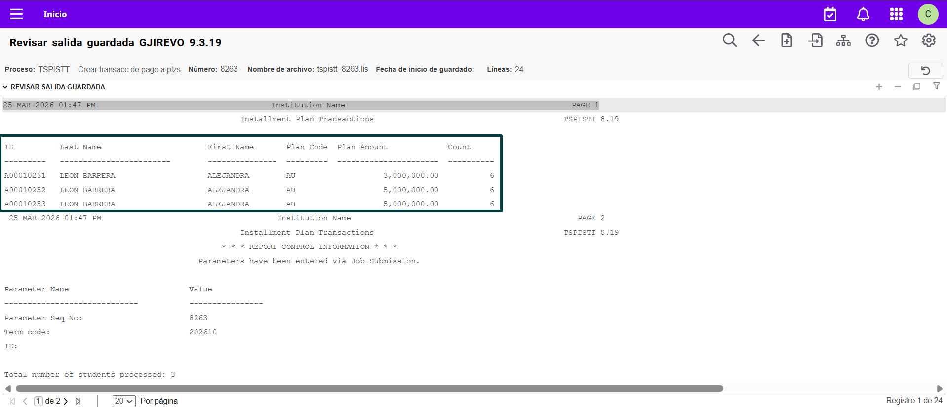
Proceso: TSPISTT – Proceso de creación de la transacción del plan de pagos automático
El archivo .LIS confirma la actualización de dos registros de estudiantes.

Slide 63
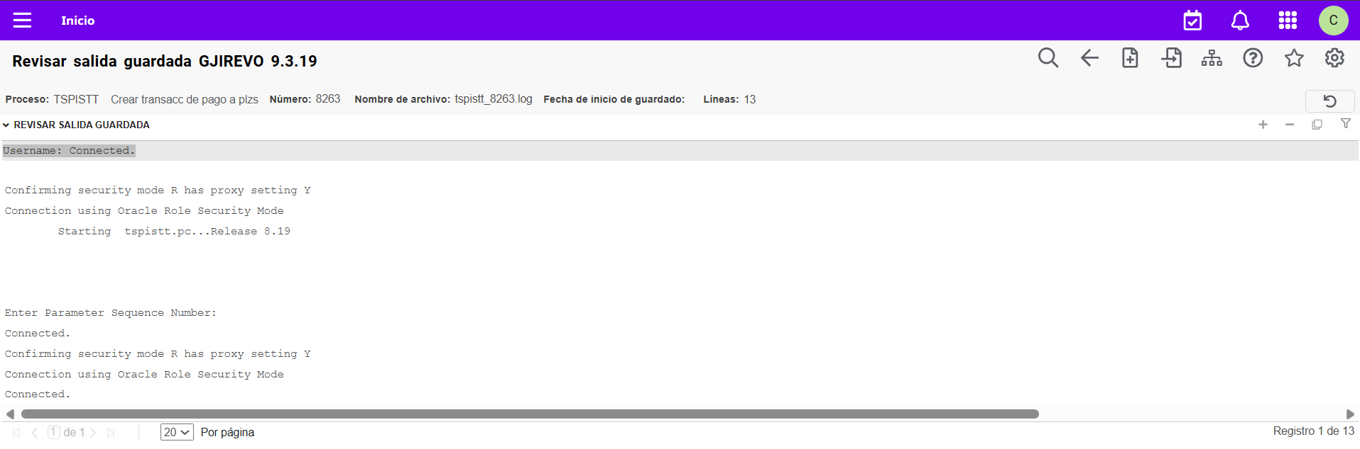
Proceso: TSPISTT – Proceso de creación de la transacción del plan de pagos automático
El archivo .LOG confirma ejecución completa.

Slide 64

Operación: TSAAREV - Revisión de detalle de cuenta - alumnos
Cuenta corriente del estudiante con el Plan de Pagos aplicado:
Plan de Pago Automático generado al primer estudiante, considerando solo el valor de la matrícula (MATR) en función a lo configurado y los registros de la cuenta corriente antes de su aplicación.

Slide 65

Operación: TSAAREV - Revisión de detalle de cuenta - alumnos
Cuenta corriente del estudiante con el Plan de Pagos aplicado:
Plan de Pago Automático generado al segundo estudiante, considerando solo el valor de la matrícula (MATR) en función a lo configurado y los registros de la cuenta corriente antes de su aplicación.

Slide 66

Operación: TSAAREV - Revisión de detalle de cuenta - alumnos
Cuenta corriente del estudiante con el Plan de Pagos aplicado:
Plan de Pago Automático generado al tercer estudiante, considerando solo el valor de la matrícula (MATR) en función a lo configurado y los registros de la cuenta corriente antes de su aplicación.

Slide 67
Consulta de Planes de Pago
Gestionar los planes de pago

Slide 68

Proceso: TSAISTP – Monto del Pago del Plan de Pagos
Distribución del Plan de Pagos:
En TSAISTP se requiere ingresar el ID del estudiante y el periodo académico a evaluar, posterior se debe seleccionar IR.

Slide 69

Proceso: TSAISTP – Monto del Pago del Plan de Pagos
Distribución del Plan de Pagos:
En la segunda ventana de TSAISTP se puede visualizar la distribución de las cuotas generadas en función a los planes de pago que pudiera tener un estudiante para un determinado periodo académico.

Slide 70

Proceso: TSAISTP – Monto del Pago del Plan de Pagos
Distribución del Plan de Pagos:
La tercera ventana de TSAISTP muestra la configuración a detalle de la distribución de las cuotas generadas por cada plan de pago asignado al estudiante.

Slide 71
Gestionar la refinanciación o cambio de condiciones planes de pago
Gestionar los planes de pago

Slide 72

Overview: Gestionar la refinanciación o cambio de condiciones planes de pago

Slide 73

Escenario Previo: TSADETC Control código detalle – alumnos
Este es el conjunto de códigos de detalle que utilizaría la repactación, lo cual condiciona las prioridades de estos códigos de detalle en función a las configuraciones de la institución sobre los intereses y multas.

Slide 74

Repactación: TSAISTC - Control de los códigos del plan de pagos - alumnos
Se requiere de un Plan De Pagos Manual con el cual se realizará la repactación de una deuda, esto quiere decir que el campo Plan de Pagos automático No debe estar marcado.

Slide 75

Operación: TVISIMU Renegociación del plan de pagos
El proceso de repactación, o renegociación, solo aplica para transacciones que se encuentren en la cuenta corriente con un saldo distinto a cero, y busca poder realizar un cambio en las condiciones del plan de pagos original, realizando una redistribución de los montos adeudados, condonación de montos de capital, intereses mora y/o multas.

Slide 76

Operación: TVISIMU Renegociación del plan de pagos
Al ingresar a la página administrativa se visualizarán las transacciones que podrían ser repactadas, las cuales deben ser seleccionadas para realizar el proceso de repactación o renegociación.

Slide 77

Operación: TVISIMU Renegociación del plan de pagos
En la sección "Detalle de la renegociación del plan de pagos" se debe seleccionar en el campo "Tipo" la opción 'Cobro' y si se desea condonar monto capital, intereses o multa, se debe ingresar los valores a condonar por cantidades o por porcentaje, lo cual ha de ser definido en los campos bajo el título "Monto remitido" o "Porcentaje remitido".

Slide 78

Operación: TVISIMU Renegociación del plan de pagos
En la última sección, se puede ingresar un monto o porcentaje a pagar, previamente acordado con el estudiante, el cual sería requisito para la ejecución de la repactación, lo cual debe ser definido en el campo "Pago al Adeudo" (monto o porcentaje). Al oprimir el botón "Repactación“ se visualizará el detalle de los conceptos de cargo o pago que serían considerados en la repactación a concretarse.

Slide 79

Operación: TVISIMU Renegociación del plan de pagos
En esta sección, además, al presionar el botón "Colegiatura" se incorporarían a los montos de repactación, aquellos cargos con saldo distinto de cero asociados al arancel.

Slide 80

Operación: TVISIMU Renegociación del plan de pagos
En la opción "Repactación" de TVISIMU se visualizan las variables de los montos que se desean repactar, ya sean estos montos de capital, gastos de cobranza, intereses por mora, condonación de interese/multas/capital, entre otros.

Slide 81

Operación: TVISIMU Renegociación del plan de pagos
Definidos los conceptos a considerar dentro de la repactación, al avanzar en la ventana de TVISIMU se deberá definir el plan de pagos con el cual se redistribuiría los saldos a repactar, en donde particularmente se debe definir: el código del plan de pagos, vencimiento de pago a plazos, número de pagos, monto del plan y primera fecha de vencimiento.

Slide 82

Operación: TVISIMU Renegociación del plan de pagos
Seleccionando el botón "plan de pagos" o la opción del menú relacionado "Simulación de plan de pagos", se puede visualizar los que sería el plan de pagos final a repactar para el saldo consensuado en la repactación.

Slide 83

Operación: TVISIMU Renegociación del plan de pagos
Si la repactación y la simulación del plan de pagos están acorde a lo requerido, el registro debe ser guardado, generando un primer estado de avance igual a "1 – SIMULA" asociado a la simulación de la repactación definida.

Slide 84

Operación: TVASIMP Preautorización de renegociación
La página TVASIMP presenta lo que corresponde a la visualización de la simulación definida en TVISIMU, en donde las variables propuestas inicialmente en la simulación pueden ser modificadas y ajustadas de la misma forma que se realizó en TVISIMU.

Slide 85

Operación: TVASIMP Preautorización de renegociación
Ya sea se hayan realizado o no modificaciones a la simulación original, si en este punto se cuenta con un escenario definitivo, esto deberá ser formalizado seleccionando la opción "Simulación Preautorizada" en el menú relacionado en la segunda ventana de TVASIMP (sección "Plan de Pagos"). Realizado esto, la simulación no podrá ser modificada, quedando a la espera de su autorización o rechazo final.

Slide 86

Operación: TVASIMP Preautorización de renegociación
Seleccionada la preautorización, se deberá confirmar si se desea continuar en la ventana que se genera.

Slide 87

Operación: TVASIMP Preautorización de renegociación
Confirmada la preautorización, se notifica de la cantidad de registros que serían generados de esta repactación, solo si esta fuera autorizada. En este punto el único registro creado en la cuenta corriente del estudiante sería el cargo asociado al concepto de "pago al adeudo", el cual se encontraría pendiente de pago para posteriormente autorizar la repactación del saldo restante.

Slide 88

Operación: TVASIMU - Autorización de renegociación.
Confirmada la preautorización en TVASIMP, la solicitud puede ser autorizada o rechazada en la página TVASIMU, y no sería posible realizar modificaciones a la simulación.

Slide 89

Operación: TVASIMU - Autorización de renegociación.
Para autorizar la simulación visualizada, se debe avanzar a la segunda ventana de "plan de pagos" y seleccionar la opción "Autorizar simulación" del menú "Relacionado".

Slide 90

Operación: TVASIMU - Autorización de renegociación.
La opción seleccionada, genera una ventana en donde se debe confirmar si se desea realizar la renegociación.

Slide 91

Operación: TVASIMU - Autorización de renegociación.
Aceptada la última confirmación, la solicitud notifica de la cantidad de registros que serían creados en la cuenta corriente en función a los conceptos ya visualizados en la simulación.

Slide 92

Operación: TSAAREV - Revisión de detalle de cuenta - alumnos
En la cuenta corriente del estudiante, se puede visualizar la generación de las transacciones simuladas que representan la operación de repactación realizada.

Slide 93

Operación: TVISIMQ Consulta de la renegociación del plan de pagos
TVISIMQ permite visualizar las simulaciones que hayan sido autorizadas para un estudiante en particular. En ella podrá visualizarse las transacciones repactadas, los montos o porcentajes remitidos y el estatus de la solicitud.

Slide 94

Operación: TVISIMQ Consulta de la renegociación del plan de pagos
TVISIMQ en la segunda ventana muestra el detalle del Plan de Pagos autorizado para la renegociación.

Slide 95
RESUMEN
Gestionar los Planes de Pago:
Se definen la configuración general para la aplicación de planes de pago.
Se define la creación del catálogo de planes de pago.
Se define la configuración y aplicación de los planes de pago manuales
Se define la configuración de los planes de pago automáticos
Se define la asignación y aplicación de los planes de pago automáticos
Se define la auditoría a los planes de pago aplicados.
Se define el proceso de repactación de la deuda de un estudiante.

Slide 96
Faver Herrera Mejia
faver.herreramejia@ellucian.com

